Slide 1

第七章 指针
北京邮电大学计算机学院
通信软件工程中心 张艳梅
ymzhang@bupt.edu.cn
QQ:11102556

Slide 2

提纲
地址和指针的概念
指针变量
数组与指针
字符串与指针
指向函数的指针
返回指针值的函数
指针数组和指向指针的指针
有关指针的数据类型和指针运算的小结
动态数组

Slide 3
7.2 指针变量的声明和初始化
一、变量的地址
int i; char ch; float f;
i=3; ch=’H’; f=3.14;
变量被保存在内存中，因此有地址。
变量地址──系统分配给变量的内存单元的起始地址
如：i的地址是2002
…………
2002
i
2003
3
2004
‘H’
ch
2005
2006
f
2007
3.14
变量一旦被分配地址，尽管它的内容可以被修改，它的地址将永远不会改变
2008
…………

Slide 4
7.2 指针变量的声明和初始化
二、变量值的存取──通过变量在内存中的地址进行
对变量进行存取有两种方式：
(1)直接访问──直接利用变量的地址进行存取
1)上例中scanf(“％ d”,&i)的执行过程是这样的：
先找到变量i的起始地址2002；然后将键盘输入的值送到内存单元2002和2003中(假设int类型占用2字节内存)。
2）printf(“ i=％d", i)的执行过程，与scanf()很相似：首先找到变量i的起始地址2002，然后从内存单元2002和2003中取出其值，最后将它输出。

Slide 5
7.2 指针变量的声明和初始化
（2）间接访问─通过指针变量来访问该变量
Ｃ语言规定：在程序中可以定义一种特殊的变量（称为指针变量），用来存放其它变量的内存起始地址。可以通过指针变量来访问其他变量。

Slide 6
7.2 指针变量的声明和初始化
三、指针(变量)的概念
指针变量：专门存放另一变量内存起始地址的变 量；一般将指针变量简称为指针。
变量countPtr用于存放整型变量count的内存起始地址
countPtr
count
3000
(count的内存起始地址)
3000
7
countPtr：是一个指向整型数据的指针变量
间接访问：首先从指针变量countPtr中取出变量count的地址，然后根据这个地址访问count。

Slide 7
7.2 指针变量的声明和初始化
四、指针变量的定义
变量count的地址
int count ,*countPtr;
定义了一个整型变量count，和一个指向整型数据的指针变量countPtr
…...
count = 10;
解析int * countPtr：
变量名：countPtr
变量类型：int *
变量值：内存地址
int：指针所指向的变量的类型
读作:countPtr是一个指向整型数据的指针变量；
3000
整型变量count
countPtr =& count;
3001
10
3002
3003
3004
变量countPtr
3005
3000
指针变量
3006

Slide 8
7.2 指针变量的声明和初始化
指针变量所指向的变量的数据类型
合法标识符
[存储类型] 数据类型 * 指针变量名；
指针变量本身的存储类型（auto、register、static、extern）
例如：
int * countPtr;
float * scorePtr;
在指针变量名中包含字母Ptr可以清晰地表明这些是指针变量。

Slide 9
7.2 指针变量的声明和初始化
指针变量是一种特殊的变量，特殊性表现在类型和值上。
从变量讲，指针也具有变量的三个要素：
（1）变量名：这与一般变量取名相同。
（2）指针变量的类型：是指针所指向的变量的类型，而不是自身的类型。
（3）指针的值：是某个变量的内存地址。
从上面的概念可知，指针所存放值的类型是整型，因为任何内存地址都是整型的。但是指针变量的类型却定义成它所指向的变量的类型，因为地址对于编译器来说不足以解析地址的数据类型。

Slide 10
7.2 指针变量的声明和初始化
声明指针变量时的注意点：
int * ptr1, * ptr2;
指针变量名分别是ptr1 和ptr2，而不是*ptr1和*ptr2；
每个指针变量都必须在其名字前用前缀*声明。声明 int c, * countPtr, count 中， 只有countPtr是指针变量；
指针变量可被声明为指向任何数据类型(整型、浮点型、字符型、指针、结构等)；

Slide 11
7.2 指针变量的声明和初始化
五、指针变量的初始化
没有初始化的指针变量可能指向任意地址。
指针在使用前必须初始化，否则将会导致意想不到的问题！
指针变量可以赋值为0（唯一可直接赋给指针变量的整数值）、NULL（在stdlib.h中定义的常量, 代表0）或某个内存地址；
当赋值为0或者NULL时，表示该指针为空指针，不指向任何地址。推荐当指针不指向任何地址时，赋值为NULL。

Slide 12
7.2 指针变量的引用
注意:指针变量中只能存放地址（指针），
不要将一个整数（或任何其他非地址类型的数据）
赋给一个指针变量。
例7.１ 通过指针变量访问整型变量
#include <stdio.h>
void main ( )
｛ int ａ，ｂ；
int*pointer_１， *pointer_２；
ａ＝１００；ｂ＝１０；
pointer_１＝＆ａ； /*把变量ａ的地址赋给
pointer_1 */

Slide 13
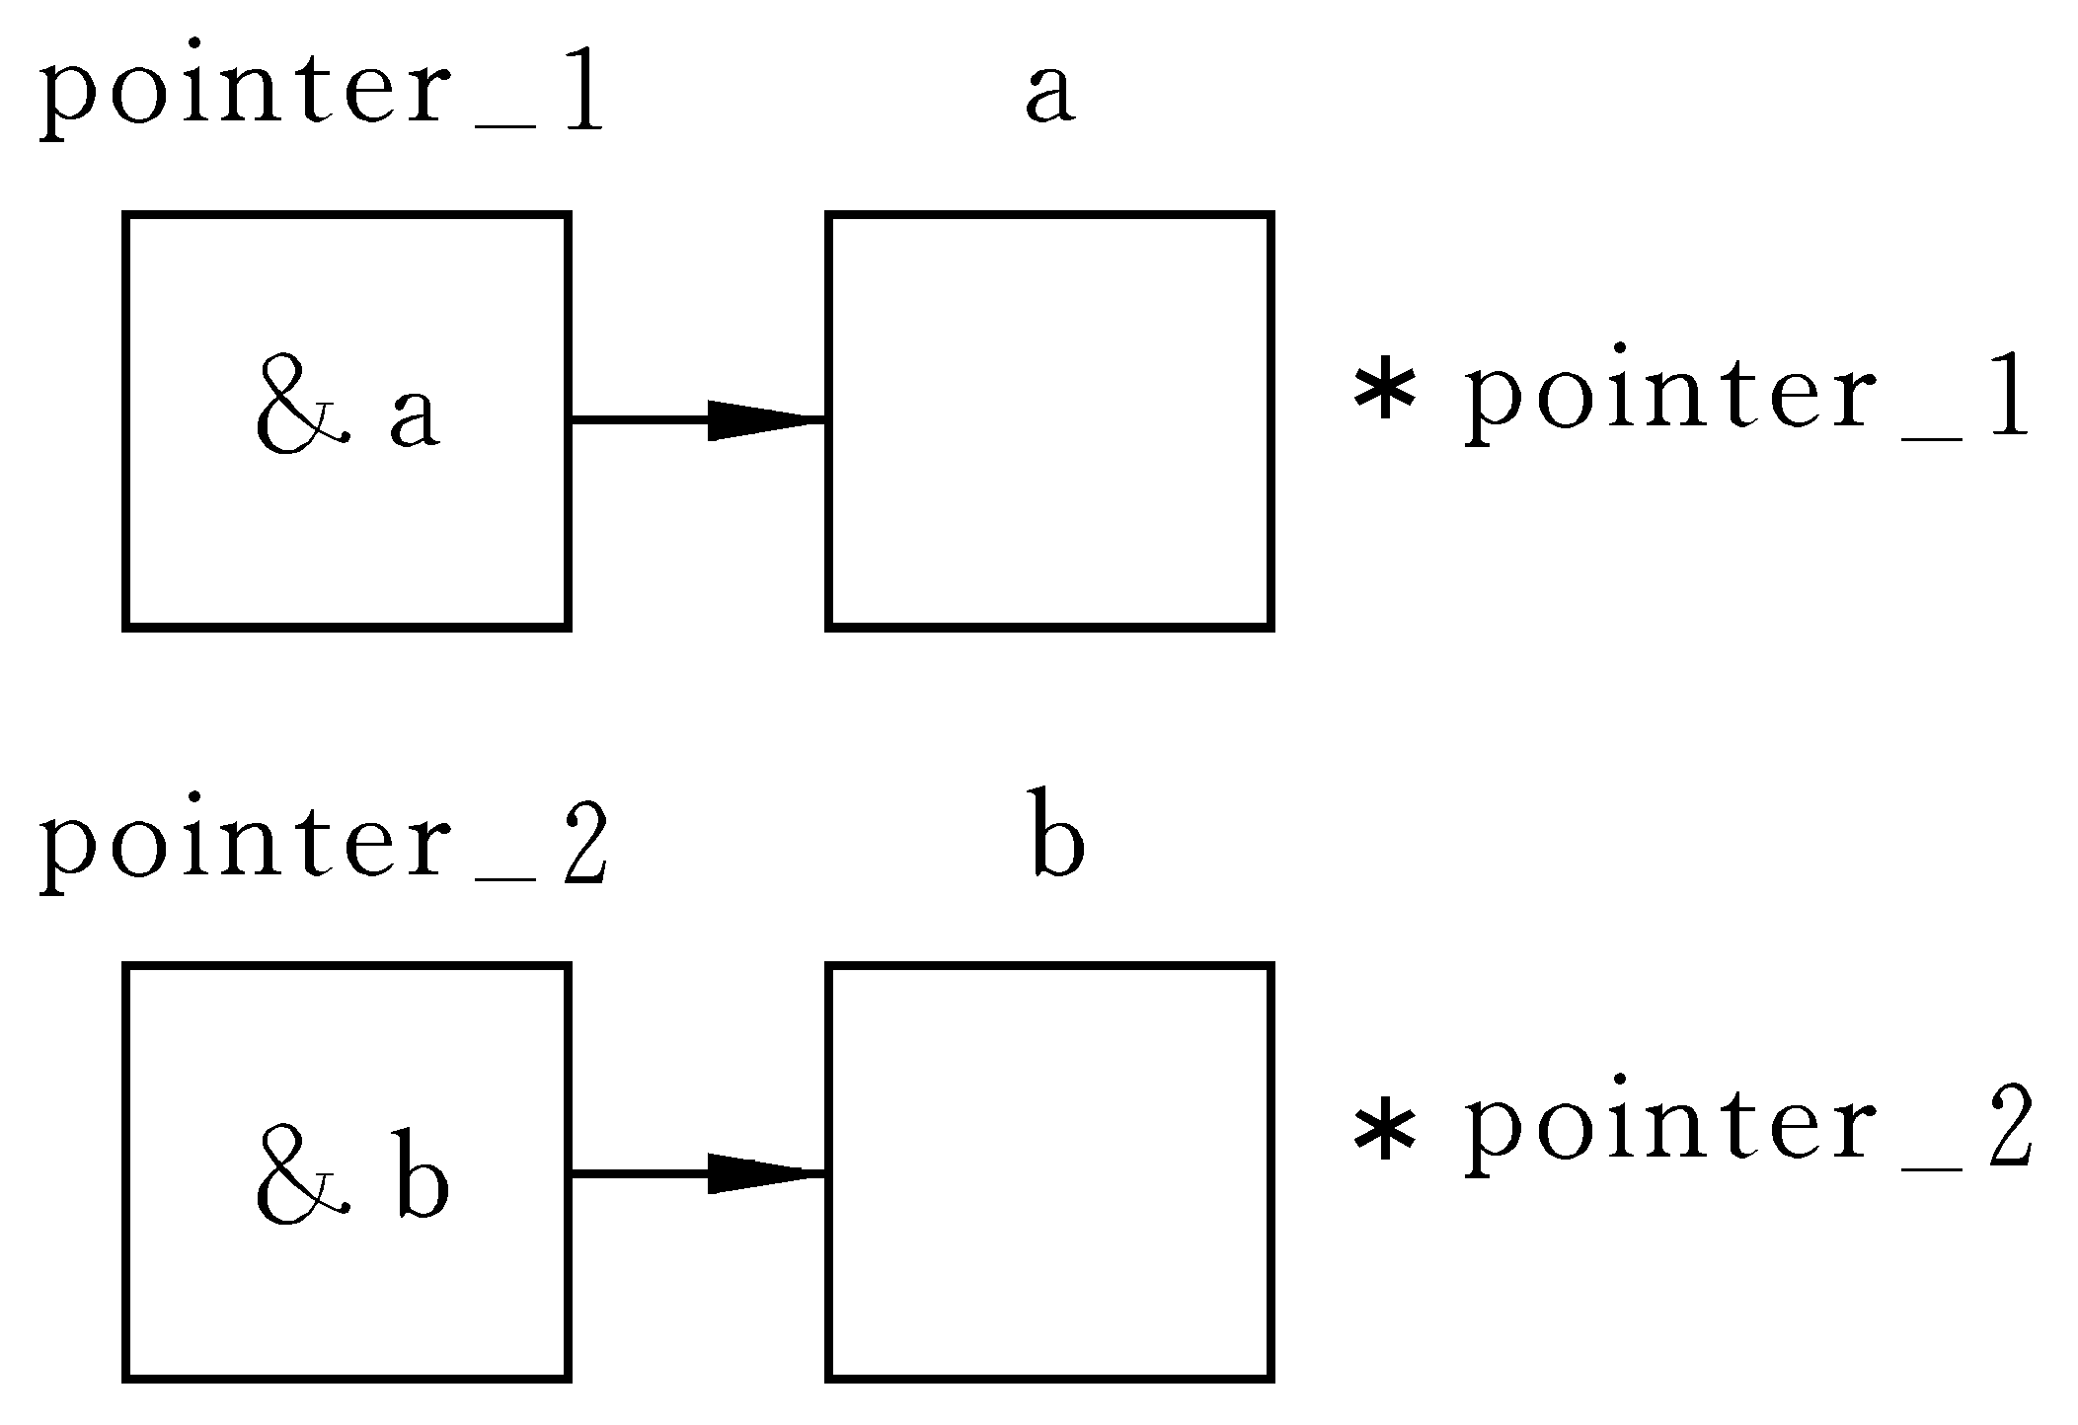
pointer_２＝＆ｂ； /*把变量ｂ的地址赋给
pointer_２ */
printf（″%ｄ，%ｄ\ｎ″,ａ,ｂ）；
printf（″%ｄ，%ｄ\ｎ″,*pointer_１, *pointer_２）；
｝

Slide 14
对“＆”和“*”运算符说明：
如果已执行了语句 pointer_１＝＆ａ；
(1)＆* pointer_１的含义是什么？
“＆”和“*”两个运算符的优先级别相同，但按自右而左方向结合。因此，＆* pointer_１与＆ａ相同，即变量a的地址。
如果有pointer_2 ＝＆* pointer_１ ；它的作用是将＆ａ（ａ的地址）赋给pointer_2 ，如果pointer_2原来指向ｂ，经过重新赋值后它已不再指向ｂ了，而指向了ａ。

Slide 15
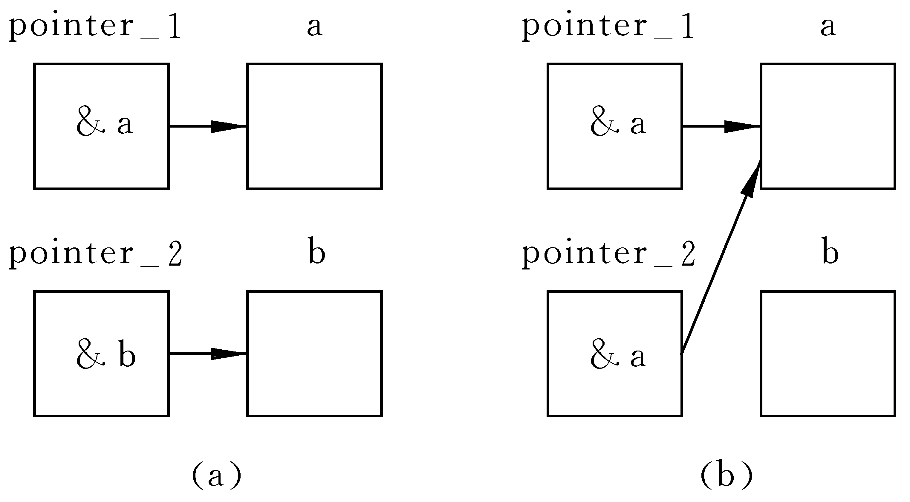

Slide 16
(2) *＆ａ的含义是什么？
先进行＆ａ运算，得ａ的地址，再进行*运算。*＆ａ和*pointer_１的作用是一样的，它们都等价于变量ａ。即*＆ａ与ａ等价。
(3) （*pointer_１）＋＋相当于ａ＋＋。

Slide 17
例10 . 2 输入ａ和ｂ两个整数，按先大后小的顺序输出
ａ和ｂ。
#include <stdio.h>
void main（）
｛ int *ｐ1，*ｐ2，*ｐ，ａ，ｂ；
scanf（″％ｄ，％ｄ″，＆ａ，＆ｂ）；
ｐ1＝＆ａ；ｐ２＝＆ｂ；
if（ａ＜ｂ）
｛ｐ＝ｐ１；ｐ１＝ｐ２；ｐ２＝ｐ；｝
printf（″ａ=％ｄ,ｂ=％ｄ\ｎ\ｎ″,ａ,ｂ）；
printf（″max=％ｄ,min=％ｄ\ｎ″,*ｐ1,*ｐ2）；
｝

Slide 18
运行情况如下：
５，９↙
ａ＝５，ｂ＝９
ｍａｘ＝９，ｍｉｎ＝５
当输入ａ＝５，ｂ＝９时，由于ａ＜ｂ，将ｐ１和ｐ２交换。交换前的情况见图（ａ），交换后见图（ｂ）。

Slide 19
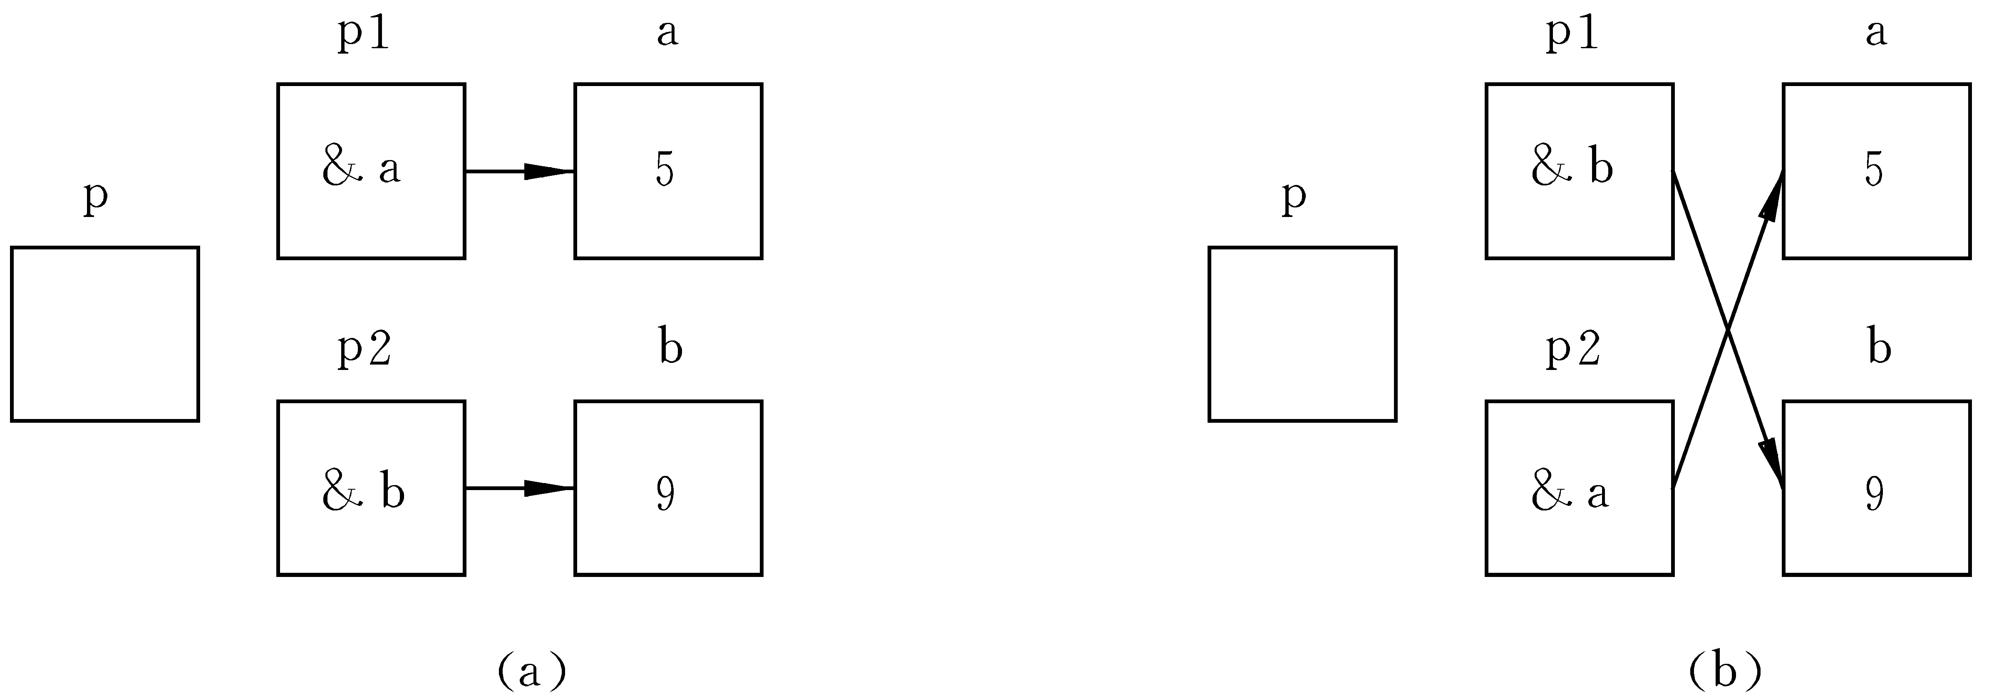

Slide 20
7.3 指针变量作为函数参数
例10 . 3 对输入的两个整数按大小顺序输出
#include <stdio.h>
void main（）
｛void swap（int *ｐ１，int *ｐ２）;
int ａ，ｂ；
int *pointer_１，*pointer_２；
scanf（″％ｄ，％ｄ″，＆ａ，＆ｂ）；
pointer_１ ＝＆ａ； pointer_2 ＝＆ｂ；
if（ａ＜ｂ＝ swap（ pointer_１ ， pointer_2 ）；
printf（″\ｎ％ｄ，％ｄ\ｎ″，ａ，ｂ）；
｝

Slide 21
void swap（int *ｐ１，int *ｐ２）
｛ int temp；
temp＝*ｐ1；
*ｐ１＝*ｐ２；
*ｐ２＝temp；
｝

Slide 22
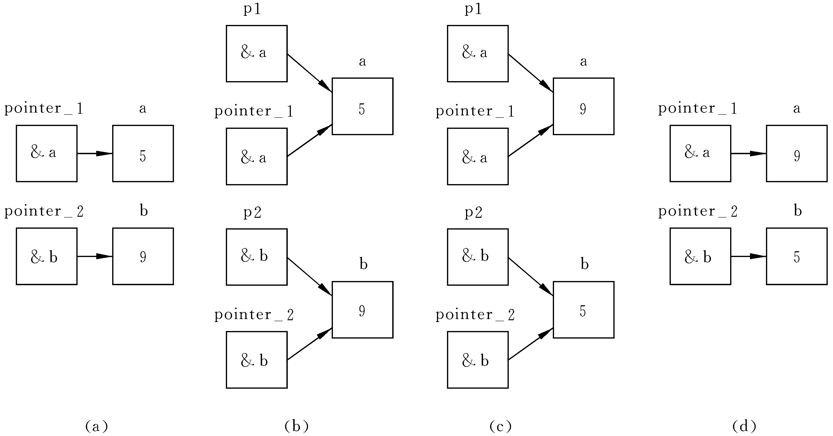

Slide 23
例7.４ 输入ａ、ｂ、ｃ 3个整数，按大小顺序输出。
#include <stdio.h>
void main（）
｛ void exchange（int *ｑ1， int *ｑ2， int *ｑ3）;
int ａ，ｂ，ｃ，*ｐ１，*ｐ２，*ｐ３；
scanf（″%ｄ，%ｄ，%ｄ″，&ａ, &ｂ, &ｃ）；
ｐ１＝＆ａ；ｐ２＝＆ｂ；ｐ３＝＆ｃ；
exchange （ｐ１，ｐ２，ｐ３）；
printf（″＼ｎ％ｄ,％ｄ,％ｄ＼ｎ″,ａ,ｂ,ｃ）；
｝

Slide 24
void exchange（int *ｑ１， int *ｑ２， int *ｑ３）
｛ void swap（int *ｐｔ１， int *ｐｔ２）;
if（*ｑ１＜*ｑ２） swap（ｑ１，ｑ２）；
if（*ｑ１＜*ｑ３） swap（ｑ１，ｑ３）；
if（*ｑ２＜*ｑ３＝ swap（ｑ２，ｑ３）；
｝
void swap（int *ｐｔ１， int *ｐｔ２）
｛int temp；
temp＝*ｐｔ１；
*ｐｔ１＝*ｐｔ２；
*ｐｔ２＝temp；
｝

Slide 25
7.3 数组与指针
一个变量有地址，一个数组包含若干元素，每个数组元素都在内存中占用存储单元，它们都有相应的地址。指针变量既然可以指向变量，当然也可以指向数组元素（把某一元素的地址放到一个指针变量中）。所谓数组元素的指针就是数组元素的地址。

Slide 26
7.3.1 指向数组元素的指针
定义一个指向数组元素的指针变量的方法，与以前介绍的指向变量的指针变量相同。
例如：ｉｎｔ ａ［１０］；
(定义ａ为包含１０个整型数据的数组)
ｉｎｔ*ｐ；
(定义ｐ为指向整型变量的指针变量)
应当注意，如果数组为ｉｎｔ型，则指针变量的基类型亦应为ｉｎｔ型。

Slide 27
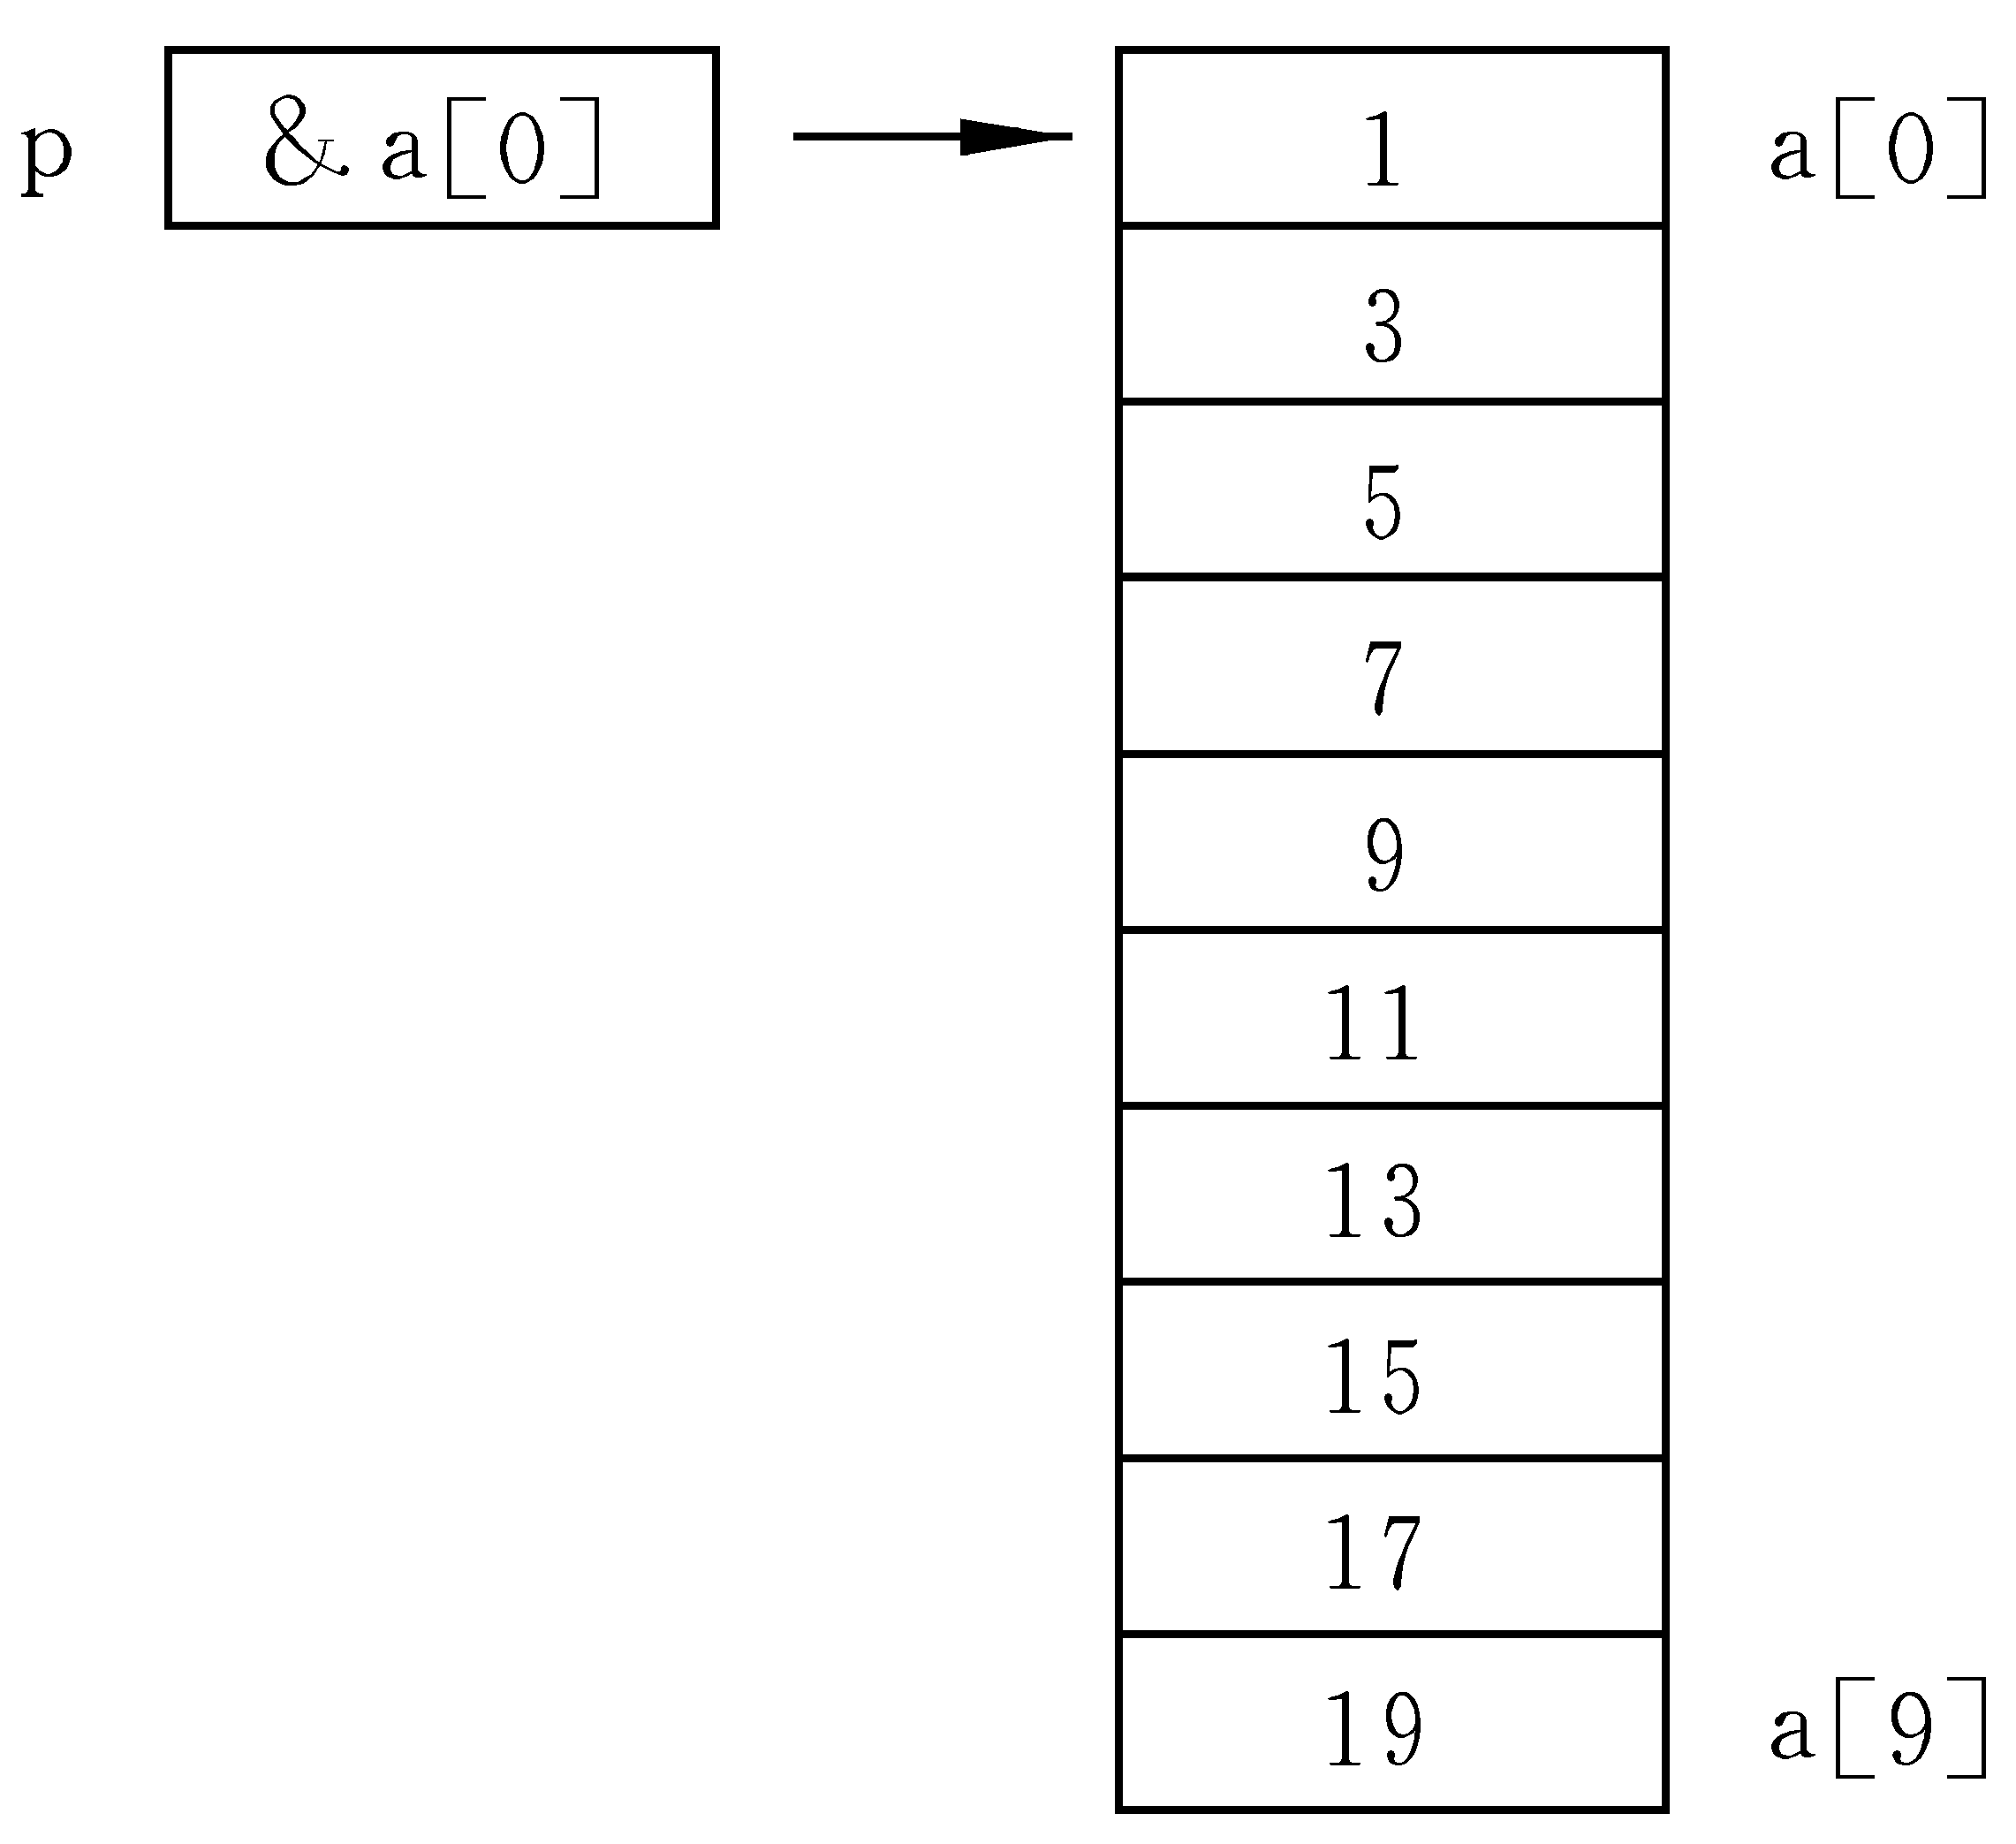
对该指针变量赋值：
ｐ＝＆ａ［０］；
把ａ［０］元素的地址赋给指针变量ｐ。也就是使ｐ指向ａ数组的第０号元素，如图：

Slide 28
7.３.２通过指针引用数组元素
引用一个数组元素，可以用：
（１） 下标法，如ａ［ｉ］形式；
（２） 指针法，如*（ａ＋ｉ）或*（ｐ＋ｉ）。其中ａ是数组名，ｐ是指向数组元素的指针变量，其初值ｐ＝ａ。
例7.5 输出数组中的全部元素。
假设有一个ａ数组，整型，有１０个元素。要输出各元素的值有三种方法：

Slide 29
(1)下标法。
#include <stdio.h>
void main（）
｛ int ａ［１０］；
int ｉ；
for（ｉ＝０；ｉ＜１０；ｉ＋＋）
scanf（″％ｄ″，＆ａ［ｉ］）；
printf（″＼ｎ″）；
for（ｉ＝０；ｉ＜１０；ｉ＋＋）
printf（″％ｄ″，ａ［ｉ］）；
｝

Slide 30
(2) 通过数组名计算数组元素地址，找出元素的值。
#include <stdio.h>
void main（）
｛ int ａ［１０］；
int ｉ；
for（ｉ＝０；ｉ＜１０；ｉ＋＋ ）
scanf（″％ｄ″，＆ａ［ｉ］）；
printf（″＼ｎ″）；
for（ｉ＝０；ｉ＜１０；ｉ＋＋）
printf（″％ｄ″，*（ａ＋ｉ））；
｝

Slide 31
(3) 用指针变量指向数组元素。
#include <stdio.h>
void main（）
｛ int ａ［１０］；
int *ｐ，ｉ；
for（ｉ＝０；ｉ＜１０；ｉ＋＋）
scanf（″％ｄ″，＆ａ［ｉ］）；
printf（″＼ｎ″）；
for（ｐ＝ａ；ｐ＜（ａ＋１０）；ｐ＋＋）
printf（″％ｄ ″，*ｐ）；
｝

Slide 32
例7.６ 通过指针变量输出ａ数组的１０个元素。
#include <stdio.h>
void main（）
｛ int*ｐ，ｉ，ａ［１０］；
ｐ＝ａ；
for（ｉ＝０；ｉ＜１０；ｉ＋＋ ）
scanf（″％ｄ″，ｐ＋＋）；
printf（″＼ｎ″）；
for（ｉ＝０；ｉ＜１０；ｉ＋＋，ｐ＋＋ ）
printf（″％ｄ″，*ｐ）；
｝
程序运行情况：
1 2 3 4 5 6 7 8 9 0↙
22153 234 0 0 30036 25202 11631 8259 8237 28483
显然输出的数值并不是ａ数组中各元素的值

Slide 33
#include <stdio.h>
void main（）
｛ int*ｐ，ｉ，ａ［１０］；
ｐ＝ａ；
for（ｉ＝０；ｉ＜１０；ｉ＋＋）
scanf（″％ｄ″，ｐ＋＋）；
printg（″＼ｎ″）；
p=a;
for（ｉ＝０；ｉ＜１０；ｉ＋＋，ｐ＋＋ ）
printf（″％ｄ″，*ｐ）；
｝

Slide 34
7.３.3 用数组名作函数参数
介绍过可以用数组名作函数的参数
如： void main（）
{iｆ（int arr[]，int ｎ）;
int array［１０］；
┇
ｆ（array，１０）；
┇
｝
void ｆ(int arr［ ］，int ｎ)
{
┇
}

Slide 35
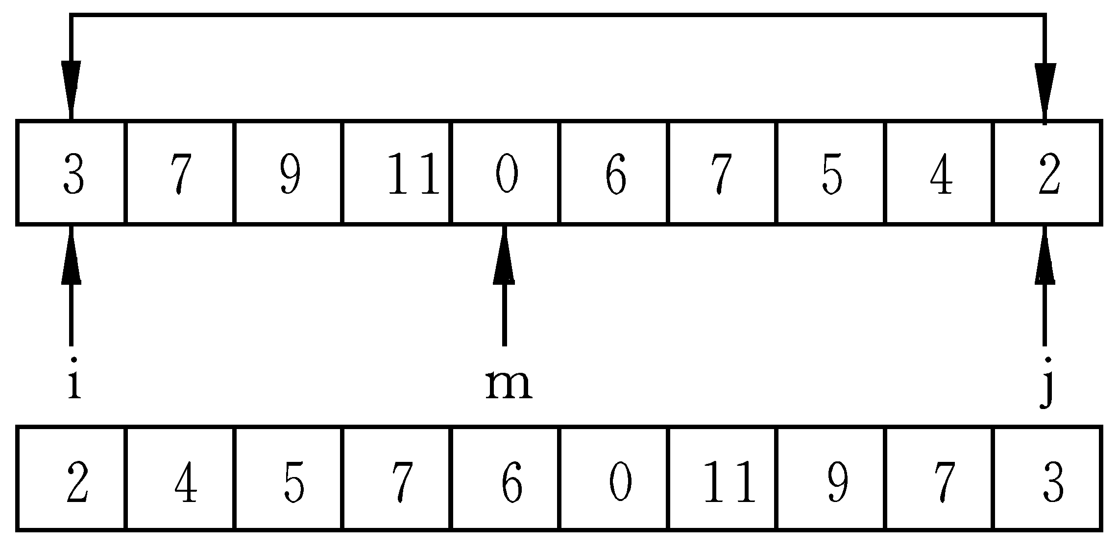
例7.７ 将数组ａ中ｎ个整数按相反顺序存放。

Slide 36
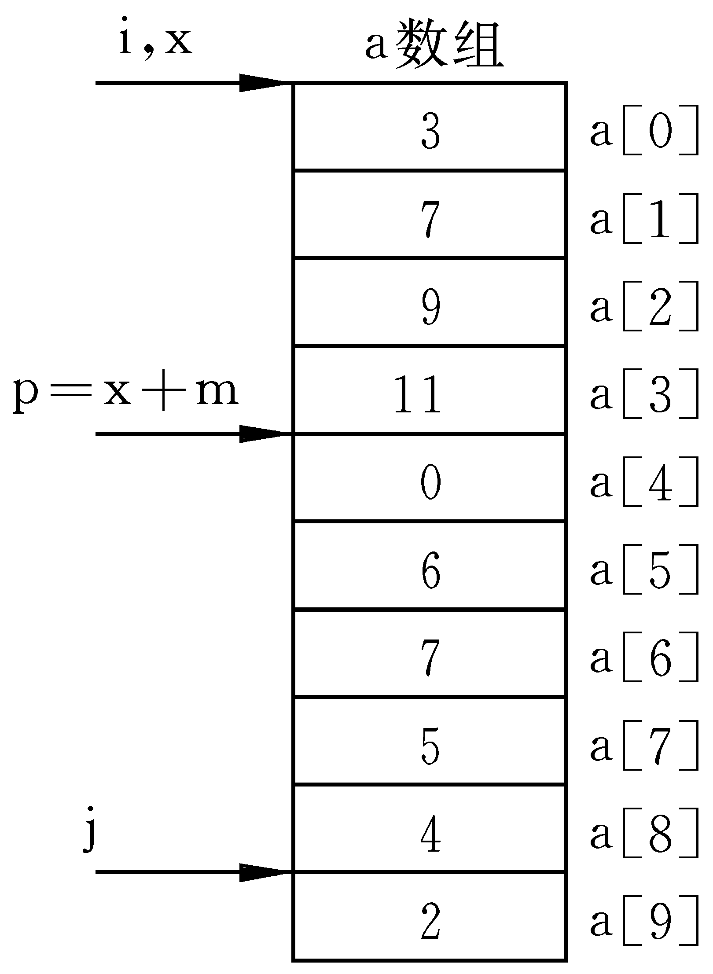

Slide 37
#include <stdio.h>
void main（）
｛void inv（int *ｘ，int ｎ）;
int ｉ，ａ［１０］＝｛３，７，９，１１，０，
６，７，５，４，２｝；
printf（ ″The original array:＼ｎ″ ）；
for（ｉ＝０；ｉ＜１０；ｉ＋＋）
printf （″％ｄ，″，ａ［ｉ］）；
printf （″＼ｎ″）；
inv（ａ，１０）；
printf （ ″The array has been in verted：\ｎ″ ）；
for（ｉ＝０；ｉ＜１０；ｉ＋＋）
printf （″％ｄ，″，ａ［ｉ］）；
printf （″＼ｎ″）；｝

Slide 38
void inv（int *ｘ，int ｎ） /*形参x为指针变量*/
｛intｐ，temp，*ｉ，*ｊ，ｍ＝（ｎ－１）／２；
ｉ＝ｘ；ｊ＝ｘ＋ｎ－１；ｐ＝ｘ＋ｍ；
for（；ｉ＜＝ｐ；ｉ＋＋，ｊ－－）
｛ｔemp＝*ｉ；*ｉ＝*ｊ；*ｊ＝temp；｝
return；
｝

Slide 39
如果有一个实参数组，想在函数中改变此数组中的元素的值，实参与形参的对应关系有以下４种情况：
(1) 形参和实参都用数组名，如：
void main（） void ｆ（int ｘ[ ］，int ｎ）
｛ int ａ［１０］； {
… …
ｆ（ａ，１０）； }
｝

Slide 40
(2) 实参用数组名，形参用指针变量。如：
void ｍａｉｎ（） void ｆ（int *ｘ，int ｎ）
｛int ａ［１０］； {
… …
ｆ（ａ，１０）； }
｝
(3)实参形参都用指针变量。例如：
void main（） void ｆ（int *ｘ，int ｎ）
｛int ａ［１０］, *p=a; {
┇ ┇
ｆ（p，１０）； }
｝

Slide 41
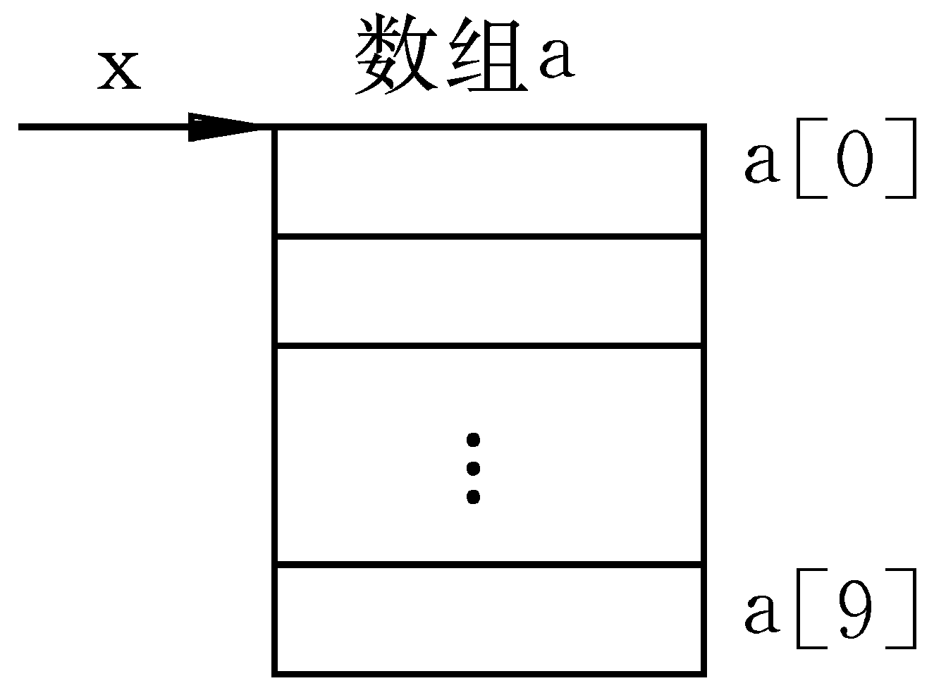
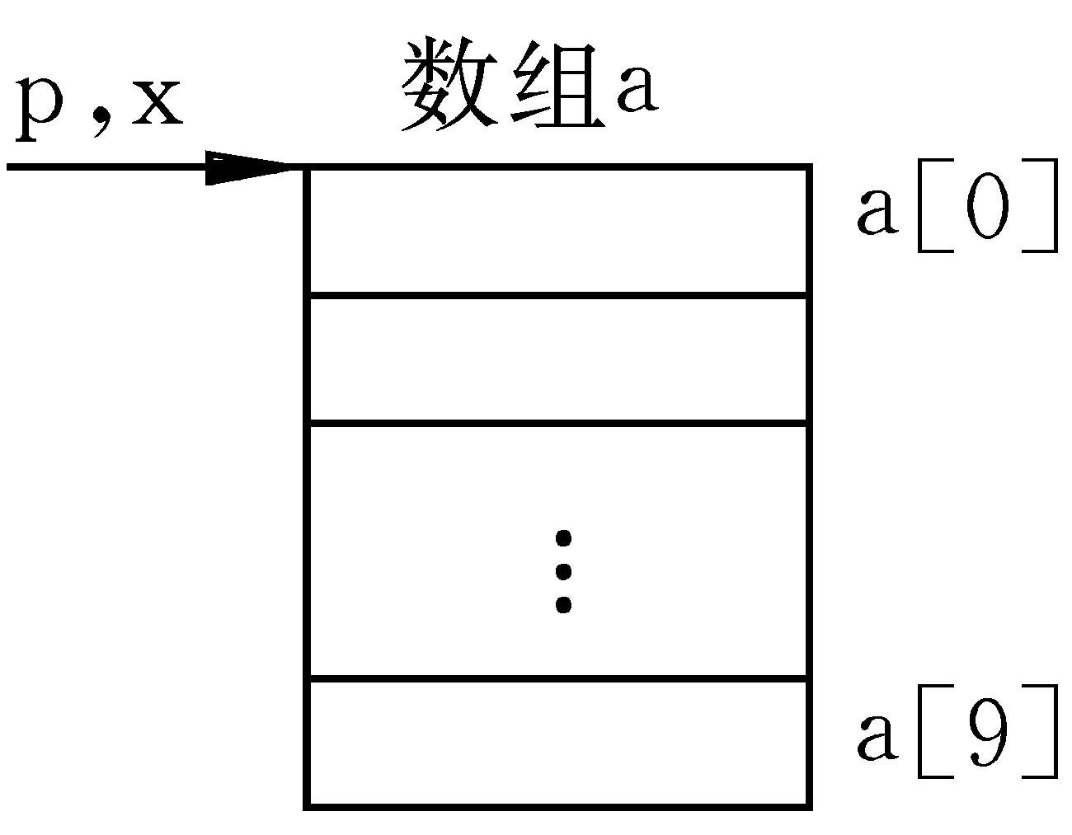

Slide 42
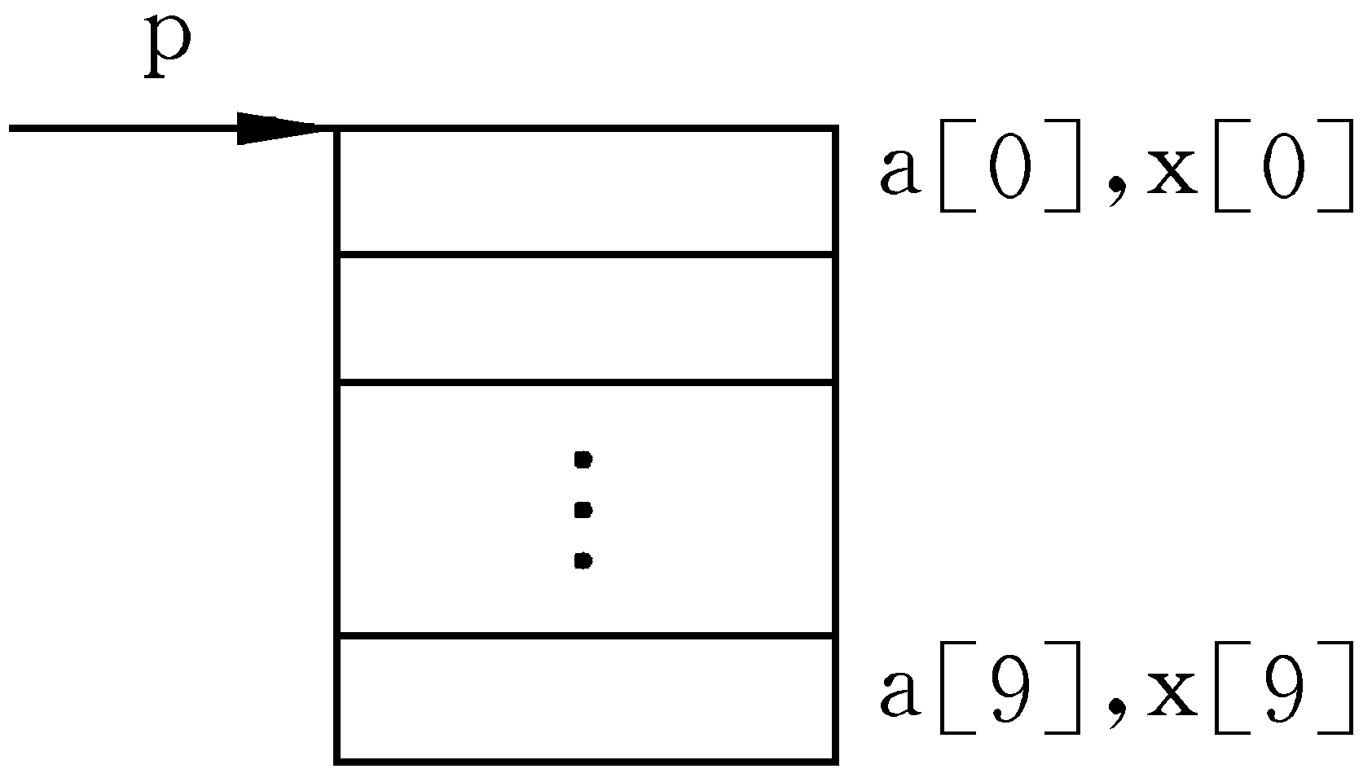
(4) 实参为指针变量，形参为数组名。如：
void main（） void ｆ（int x[ ]，int ｎ）
｛ｉｎｔ ａ［１０］,*p=a； {
┇ ┇
ｆ（p，１０）； }
｝

Slide 43
#include <stdio.h>
void main（）
{ void inv（int *ｘ，int ｎ）;
int ｉ，ａｒｒ［１０］，*ｐ＝ａｒｒ；
printf（″The original array:\n ″）；
for（ｉ＝０；ｉ＜１０；ｉ＋＋，ｐ＋＋）
scanf（″％ｄ″，ｐ）；
printf（″＼ｎ″）；
ｐ＝ａｒｒ；
inv（ｐ，１０）； /* 实参为指针变量 */
printf（″The array has been inverted ：＼ｎ″）；
for（ｐ＝ａｒｒ；ｐ＜ａｒｒ＋１０；ｐ＋＋ ）
printf（″％ｄ″，*ｐ）；
printf（″＼ｎ″）；
｝

Slide 44
void inv（int *ｘ，int ｎ）
｛intｐ，ｍ，temp，*ｉ，*ｊ；
ｍ＝（ｎ－１）／２；
ｉ＝ｘ；ｊ＝ｘ＋ｎ－１；ｐ＝ｘ＋ｍ；
for（；ｉ＜＝ｐ；ｉ＋＋，ｊ－－）
｛ｔemp＝*ｉ；*ｉ＝*ｊ；*ｊ＝temp；｝
return；
｝

Slide 45
7.3.4 多维数组与指针
用指针变量可以指向一维数组中的元素，也可以指向多维数组中的元素。但在概念上和使用上，多维数组的指针比一维数组的指针要复杂一些。
1. 多维数组元素的地址
先回顾一下多维数组的性质,可以认为二维数组是“数组的数组”，例 :
定义int a［3］［4］={{1，3，5，7}，｛９，１１，１３，１５｝，｛１７，１９，２１，２３｝}；
则二维数组a是由3个一维数组所组成的。设二维数组的首行的首地址为２０００ ，则

Slide 46
表 示 形 式 | 含义 | 地 址
a | 二维数组名，指向一维数组a[0］，即0行首地址 | 2000
a[0］, *(a+0), *a | 0行0列元素地址 | 2000
a+1，&a［1］ | 1行首地址 | 2008
a［1］,*(a+1) | 1行0列元素a[1][0]的地址 | 2008
A[1]+2, *(a+1)+2, &a[1][2] | 1行2列元素a[1][2] 的地址 | 2012
*(a[1]+2), *(*(a+1)+2), a[1][2] | 1行2列元素a［1］［2］的值 | 元素值为13

Slide 47
例7.１0 输出二维数组有关的值
#include <stdio.h>
＃define FROMAT ″％ｄ，％ｄ＼ｎ″
void main（）
｛ int ａ[3][4]＝｛1，3，5，7，9，１１，１３，
１５，１７，１９，２１，２３｝；
printf（ＦＯＲＭＡＴ，ａ，*ａ）；
printf（ＦＯＲＭＡＴ，ａ[0] , *（ａ＋０））；
printf（ＦＯＲＭＡＴ，＆ａ[0]，＆ａ[0][0]）；
printf（ＦＯＲＭＡＴ，ａ[1]，ａ＋１）；
printf（ＦＯＲＭＡＴ，＆ａ[1][0]，*（ａ+１）+０）；
printf（ＦＯＲＭＡＴ，ａ［２］，*（ａ＋２））；
printf（ＦＯＲＭＡＴ，＆ａ［２］，ａ＋２）；
printf（ＦＯＲＭＡＴ，ａ［１］［０］，*（*（ａ＋
１）＋０））；
｝

Slide 48
某一次运行结果如下：
１５８，１５８ (0行首地址和0行0列元素地址)
１５８，１５８ (0行0列元素地址)
１５８，１５８ (0行0首地址和0行0列元素地址)
１６６，１６６ (1行0列元素地址和1行首地址)
１６６，１６６ (1行0列元素地址)
１７４，１７４ (2行0列元素地址)
１７４，１７４ (2行首地址)
９，９ (1行0列元素的值)

Slide 49
运行结果如下：
1 3 5 7
9 11 13 15
19 21 23
2 . 指向多维数组元素的指针变量
(1) 指向数组元素的指针变量
例7.11 用指针变量输出二维数组元素的值
#include <stdio.h>
void main（）
｛ int ａ[3][4]＝｛1,3,5,7,9,11,13,15,17,19,21,23｝；
int *ｐ；
for（ｐ＝ａ［０］；ｐ＜ａ［０］＋１２；ｐ＋＋）
｛ｉｆ（（ｐ－ａ［０］）％４＝＝０）
printf（″＼ｎ″）；
printf（″％４ｄ″，*ｐ）； ｝
｝

Slide 50
(2) 指向由ｍ个元素组成的一维数组的指针变量
例7.13 出二维数组任一行任一列元素的值
#include <stdio.h>
void main ( )
｛ int ａ［３］［４］＝｛1，3，5，7，9，11，
13，15，１７，１９，２１，２３｝；
int (*ｐ)[4]，ｉ，ｊ；
ｐ＝ａ；
scanf（″ ｉ＝％ｄ，ｊ＝％ｄ″，＆ｉ，＆ｊ）；
printf（″ａ［％ｄ，％ｄ］＝％ｄ＼ｎ″，ｉ，
ｊ，*（*（ｐ＋ｉ）＋ｊ））；
｝

Slide 51
3. 用指向数组的指针作函数参数
例7.13 有一个班，３个学生，各学４门课，计算总平均分数以及第ｎ个学生的成绩。这个题目是很简单的。只是为了说明用指向数组的指针作函数参数而举的例子。用函数average求总平均成绩，用函数search找出并输出第ｉ个学生的成绩。

Slide 52
#include <sydio.h>
void main（）
{ void average（float *p，int n）；
void search（float (*p）［4］，int n)；
float score［3］［4］={{65，67，70，60}，{80，
87，90，81}，{90，99，100，98}};
average（score，12）；／*求12个分数的平均分*／
search（score，２）；／*求序号为２的学生的成绩*／
｝

Slide 53
void average（float *ｐ，int ｎ）
{ float *ｐ_ｅｎｄ；
float sum＝０，aver；
p_end＝ｐ＋ｎ－１；
for（；ｐ＜＝ｐ_ｅｎｄ；ｐ＋＋）
sum＝sum＋（*ｐ）；
aver＝sum／ｎ；
printf（″average＝％５．２ｆ＼ｎ″，aver）；
｝

Slide 54
void search（float (*ｐ)[4]，int ｎ）
/ * p是指向具有4个元素的一维数组的指针 */｛int ｉ；
printf（″the score of No. %ｄ are：＼ｎ″，ｎ）；
for（ｉ＝０；ｉ＜４；ｉ＋＋)
printf（″％5.2ｆ″，*（*（ｐ＋ｎ）＋ｉ））；
｝
程序运行结果如下：
average＝８２．２５
The score of No.2 are：
９０.００ ９９.００ １００.００ ９８.００

Slide 55
例7.１4 在上题基础上，查找有一门以上课程不及格的学生，打印出他们的全部课程的成绩。
#include <stdio.h>
void main（）
｛void search（float (*p)［4］，int n）；/*函数声明*/
float score[3][4]={{65，57，70，60}，{58，87，
90，81}，{90，99，100，98}};
search（score，３）；
｝

Slide 56
void search（float (*p)［4］，int ｎ）
｛int ｉ，ｊ，ｆｌａｇ；
for（ｊ＝０；ｊ＜ｎ；ｊ＋＋)
｛flag＝０；
for（ｉ＝０；ｉ＜４；ｉ＋＋)
if（*（*（ｐ＋ｊ）＋ｉ）＜６０) flag＝１；
if（ｆｌａｇ＝＝１）
{ printf("No.%d fails，his scores are:＼n"，j+1);
for（ｉ＝０；ｉ＜４；ｉ＋＋）
printf（″%５.１ｆ″，*(*(ｐ＋ｊ)＋ｉ))；
printf（″＼ｎ″）；
｝
｝
｝
程序运行结果如下：
No.1 fails, his scores are：
６５.０ ５７.０ ７０.０ ６０.０
No.2 fails, his scores are：
５８.０ ８７.０ ９０.０ ８１.０

Slide 57
7.４ 字符串与指针
7.4.１字符串的表示形式
(1) 用字符数组存放一个字符串，然后输出该字符串。
例 7.１5 定义一个字符数组，对它初始化，
然后输出该字符串
#include <stdio.h>
void main（）
｛char string［］＝″I love China！″；
printf（″％ｓ＼ｎ″，string）；
｝

Slide 58
(2) 用字符指针指向一个字符串。
可以不定义字符数组，而定义一个字符指针。用字符指针指向字符串中的字符。
例7.１6 定义字符指针
#include <stdio.h>
void main（）
｛char *string＝″ I love China！″；
printf（″％ｓ＼ｎ″，ｓｔｒｉｎｇ）；
｝

Slide 59
例7.１7 将字符串ａ复制为字符串ｂ。
#include <stdio.h>
void ｍａｉｎ（）
｛char ａ[ ]＝″Ｉ am a boy．″，ｂ[20]；
int ｉ；
for（ｉ＝０；*（ａ＋ｉ）！＝′＼０′；ｉ＋＋）
*（ｂ＋ｉ）＝*（ａ＋ｉ）；
*（ｂ＋ｉ）＝′＼０′；
printf（″string a is ：％ｓ＼ｎ″，ａ）；
printf（″string b is：″）；
for（ｉ＝０；ｂ［ｉ］！＝′＼０′；ｉ＋＋）
printf（″％ｃ″，ｂ［ｉ］）；
printf（″＼ｎ″）；
｝

Slide 60
也可以设指针变量，用它的值的改变来指向字符串中的不同的字符。
例7.１8 用指针变量来处理例7.１7问题。
#include <stdio.h>
void main（）
｛char ａ[ ] =″I am a boy. ″，ｂ[20]，*p1，*p2；
int ｉ；
ｐ１＝ａ；ｐ２＝ｂ；
for（；*ｐ１！＝′＼０′；p1＋＋，p2＋＋）

Slide 61
*ｐ２＝*ｐ１；
*ｐ２＝′＼０′；
printf（″string ａ is：％ｓ＼ｎ″，ａ）；
printf（″ｓｔｒｉｎｇ ｂ ｉｓ：″）；
for（ｉ＝０；ｂ［ｉ］！＝′＼０′；ｉ＋＋）
printf（″％ｃ″，ｂ［ｉ］）；
printf（″＼ｎ″）；
｝
程序必须保证使ｐ１和ｐ２同步移动

Slide 62
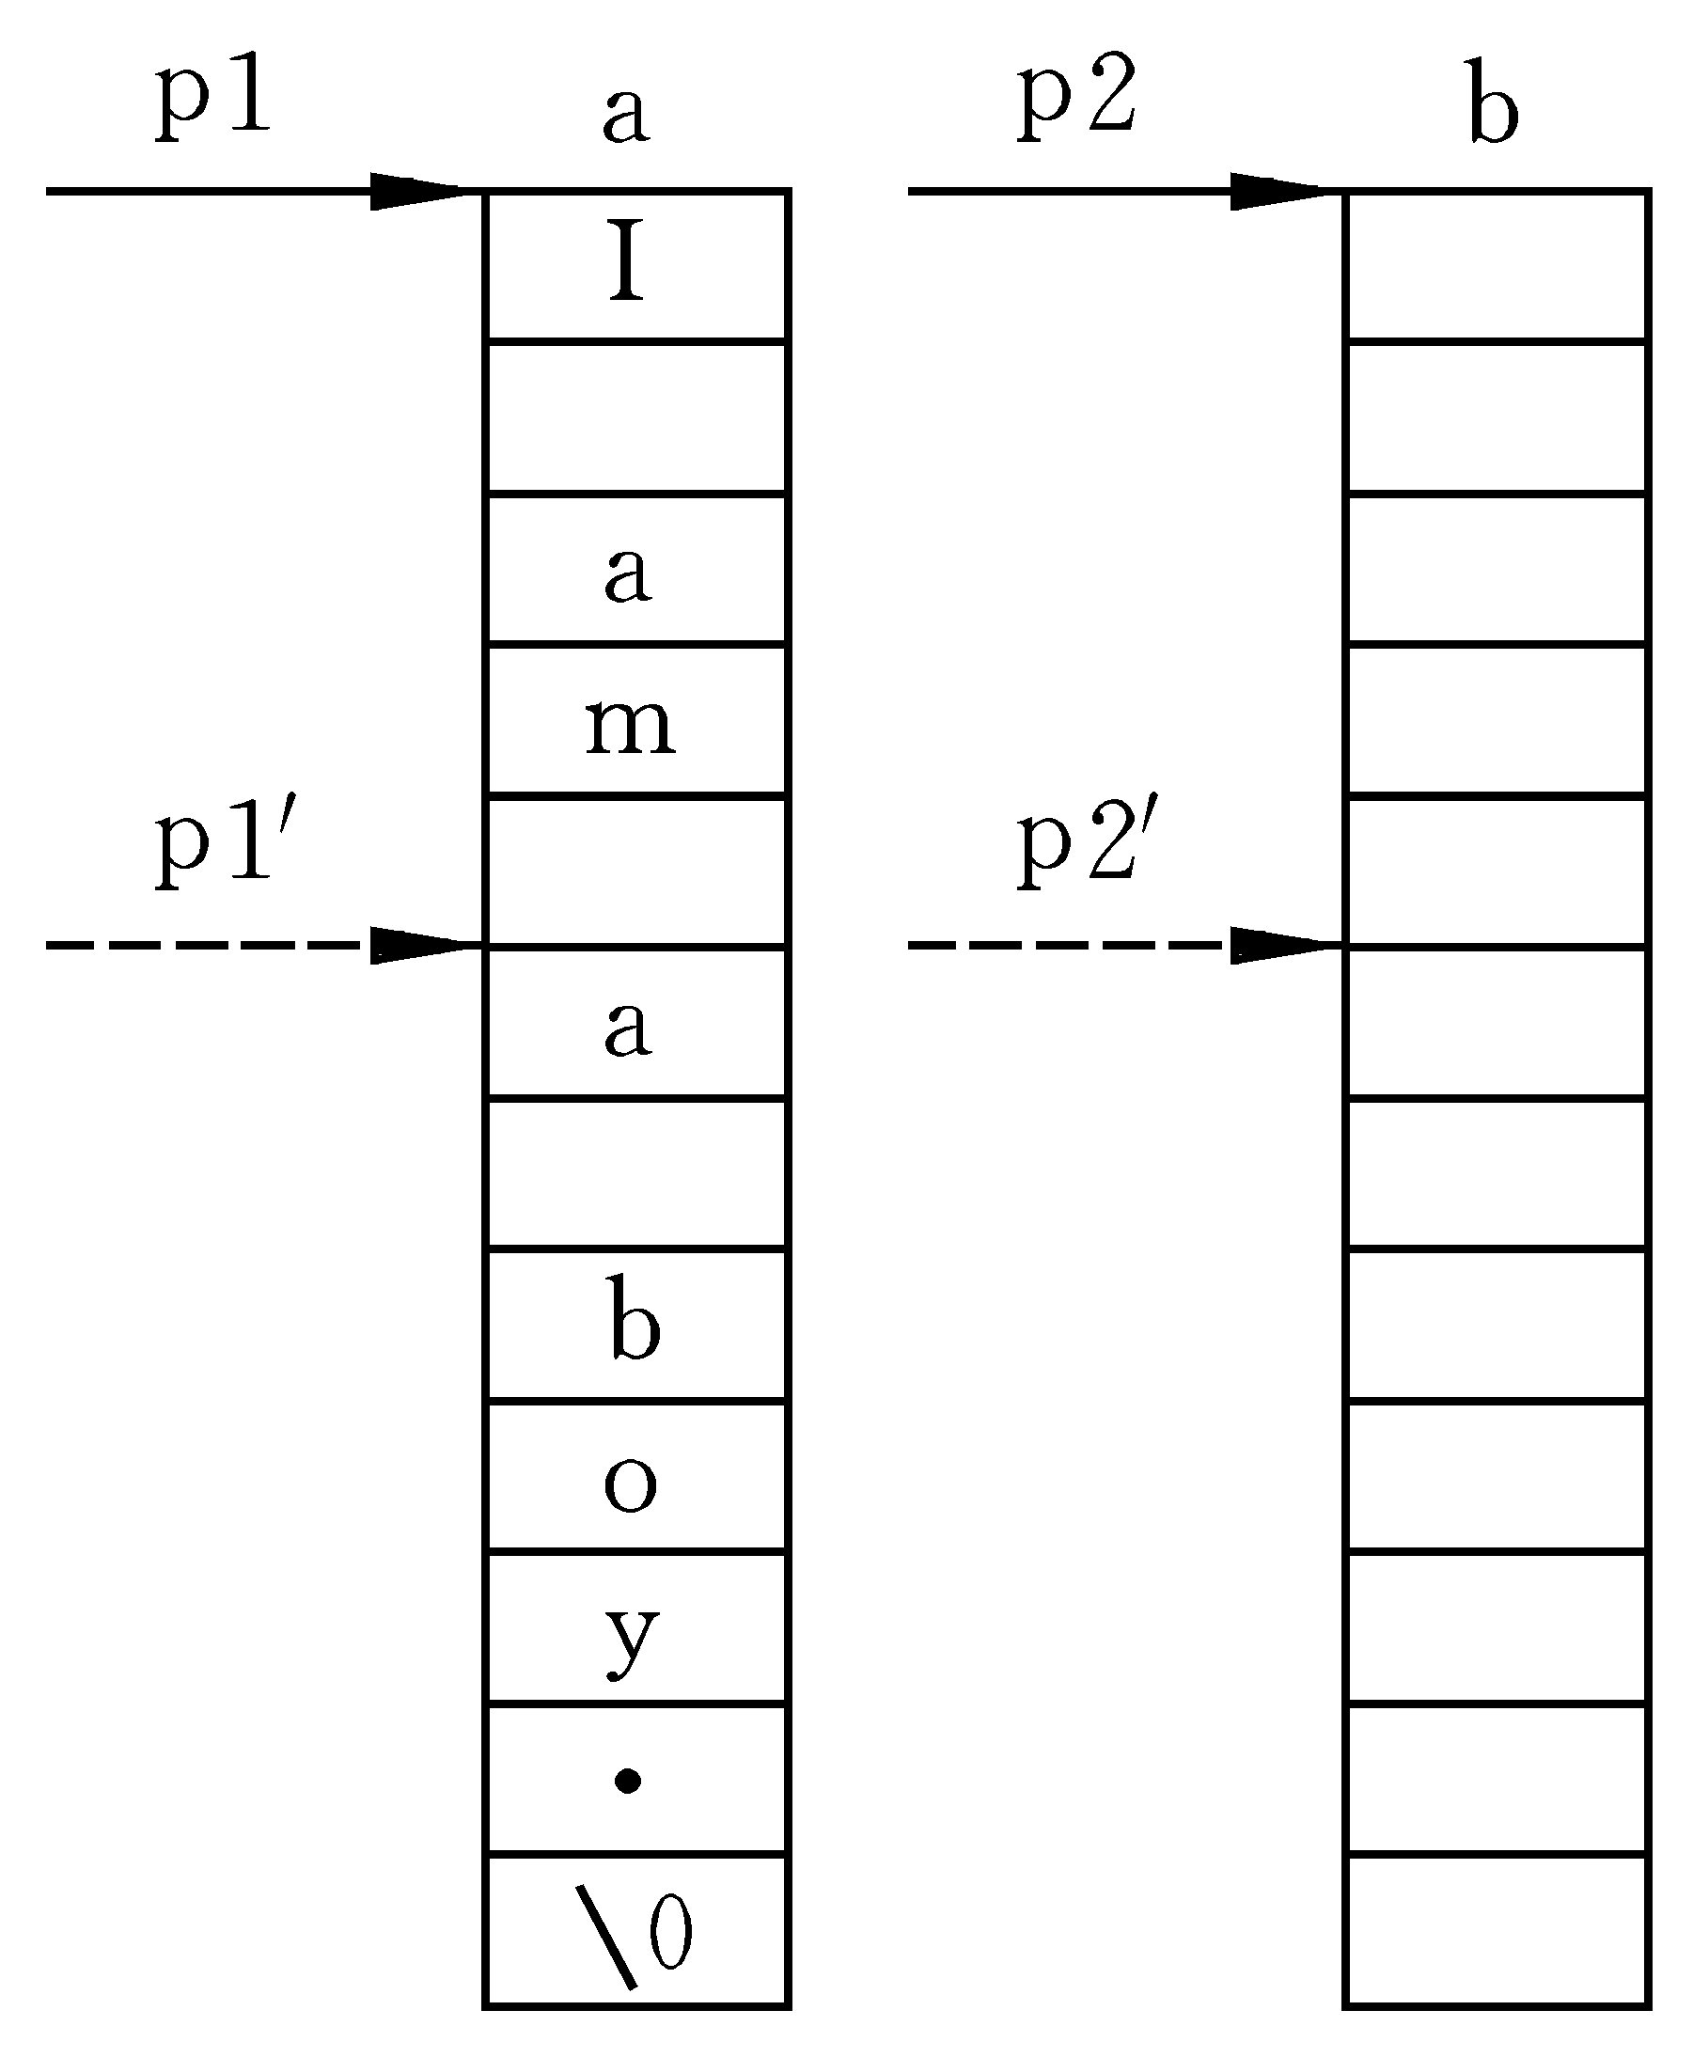

Slide 63
7.4.2 字符指针作函数参数
(1) 用字符数组作参数
例7.19 用函数调用实现字符串的复制
#include <stdio.h>
void main（）
{ void copy_string（char from［ ］， char to［ ］）;
char a[ ]=″Ｉ am a teacher．″；
char ｂ[ ]=″you are a student．″；
printf(“string a=％ｓ＼ｎ string ｂ＝％ｓ＼ｎ″，
ａ，ｂ)；
printf(“copy string a to string b:\n ”)；
copy_string （ａ，ｂ）；
printf("＼nstring a=%s＼nstring b=%s＼n"，a，b);
｝

Slide 64
void copy_string（char from［ ］， char to［ ］）
｛ int ｉ＝０；
while（from［ｉ］！＝′＼０′）
｛to［ｉ］＝from［ｉ］；ｉ＋＋；｝
to［ｉ］＝′＼０′；
｝
程序运行结果如下：
string a＝I am a teacher．
string b ＝you are a student．
copy string a to string b:
string a ＝I am a teacher．
stringｂ＝I am a teacher．

Slide 65
(2) 形参用字符指针变量
#include <stdio.h>
void main（）
{ void copy_string（char * from， char *ｔｏ）;
char ａ[]＝″Ｉ am a teacher .″；
char ｂ[]＝″you are a student ．″；
printf("string a=％ｓ＼ｎstring ｂ＝％ｓ＼ｎ″，ａ，ｂ)；
printf("copy string a to string b:\n ");
ｃｏｐｙ_ｓｔｒｉｎｇ（ａ，ｂ）；
printf("＼nstring a=%s＼nstring b=%s＼n"，a，b);
｝

Slide 66
void copy_string（char *ｆｒｏｍ，char *ｔｏ）
｛ for（；*from！＝′＼０′；from＋＋，to＋＋）
*to＝from；
*to＝′＼０′；
｝
(3) 对copy string 函数还可作简化
1、将copy_string函数改写为
void copy_string （char *from，char *ｔｏ）
｛while（（*ｔｏ＝*from）！＝′＼０′）
｛to＋＋；from＋＋；｝
｝

Slide 67
• copy_string函数的函数体还可改为
｛
while（（*to＋＋＝*from＋＋）！＝′＼０′）；
｝
•copy_string函数的函数体还可写成
{
while（*from！＝′＼０′）
*to＋＋＝*from＋＋；
*to＝′＼０′；
｝

Slide 68
•上面的while语句还可以进一步简化为下面的while语句：
while（*to＋＋＝*from＋＋）；
它与下面语句等价：
while（（*to＋＋＝*from＋＋）！＝′＼０′）；
将*from赋给*to，如果赋值后的*to值等于′＼０′则循环终止（′＼０′已赋给*to）
•函数体中while语句也可以改用for语句：
for（；（*to＋＋＝*from＋＋）！＝０；）；
或
for（；*to＋＋＝*from＋＋；）；

Slide 69
•也可用指针变量，函数copy_string可写为
void copy_string （char from［ ］，char ｔｏ［ ］）
｛char*ｐ１，*ｐ２；
ｐ１＝from；ｐ２＝ｔｏ；
while（（*p2＋＋＝*p1＋＋）！＝′＼０′）；
｝

Slide 70
7.4.3 对使用字符指针变量和字符数组的讨论
字符数组和字符指针变量二者之间的区别：
(1) 字符数组由若干个元素组成，每个元素中放一个字符，而字符指针变量中存放的是地址（字符串第1个字符的地址），决不是将字符串放到字符指针变量中。
(2)赋值方式。对字符数组只能对各个元素赋值，不
能用以下办法对字符数组赋值。
char str［１４］；
str＝″I love China！″；
而对字符指针变量，可以采用下面方法赋值：
char*ａ；
ａ＝″I love China！″；

Slide 71
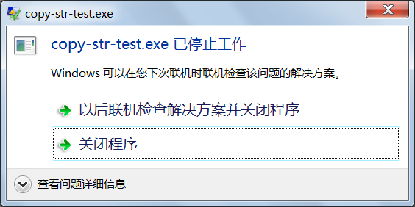
字符指针变量的错误实例!
#include <stdio.h>
void main（）
{ void copy_string（char * from， char *ｔｏ）;
char *ａ＝″Ｉ am a teacher .″；
char *b＝″you are a student ．″；
printf("string a=％ｓ＼ｎstring ｂ＝％ｓ＼ｎ″，ａ，ｂ)；
printf("copy string a to string b:\n ");
ｃｏｐｙ_ｓｔｒｉｎｇ（ａ，ｂ）；
printf("＼nstring a=%s＼nstring b=%s＼n"，a，b);
｝

Slide 72
(3)对字符指针变量赋初值：
char *ａ＝″Ｉ love China！″；等价于
char*ａ；
ａ＝″I love Chian！″；
而对数组的初始化：
char str［１４］＝｛″Ｉ love China！″｝;
不能等价于
char str［１４］；
str［ ］＝″I love China！″；

Slide 73
(4) 定义了一个字符数组，在编译时为它分配内存单元，它有确定的地址。而定义一个字符指针变量时，给指针变量分配内存单元，在其中可以放一个字符变量的地址。
例如: char str［１０］；
scanf（″％ｓ″，str）；

Slide 74
(5) 指针变量的值是可以改变的，例如：
例7.２0 改变指针变量的值
#include <stdio.h>
void ｍａｉｎ（）
｛char *ａ＝″I love China！″；
ａ＝ａ＋７；
printf（″％ｓ″，ａ）；
｝

Slide 75
若定义了一个指针变量，并使它指向一个字符串，就可以用下标形式引用指针变量所指的字符串中的字符。例如:
#include <stdio.h>
void main（）
｛char *ａ＝″Ｉ love Ｃhina!″；
int ｉ；
printf ( “ The sixth character is %c＼n"，a［5］);
for（ｉ＝０；ａ［ｉ］！＝′＼０′；ｉ＋＋）
printf（″％ｃ″，ａ［ｉ］）；
｝

Slide 76
7.５ 指向函数的指针
7.5.1 用函数指针变量调用函数
用指针变量可以指向一个函数。
函数在编译时被分配给一个入口地址。这个函数的入口地址就称为函数的指针。

Slide 77
#include <stdio.h>
void main（）
｛ int max（int，int）；
int ａ，ｂ，ｃ；
scanf（″％ｄ，％ｄ″，＆ａ，＆ｂ）；
ｃ＝ｍａｘ（ａ，ｂ）；
printf（″ａ＝％ｄ，ｂ＝％ｄ，ｍａｘ＝％ｄ
″，ａ，ｂ，ｃ）；
｝
int max（int ｘ，int ｙ）
｛ int ｚ；
if（ｘ＞ｙ）ｚ＝ｘ；
else ｚ＝ｙ；
return（ｚ）；
｝

Slide 78
将 main 函数改写为
#include <stdio.h>
void main（）
｛ int ｍａｘ（int，int）；
int （*ｐ）（）；
int ａ，ｂ，ｃ；
ｐ＝ｍａｘ；
scanf（″％ｄ，％ｄ″，＆ａ，＆ｂ）；
ｃ＝（*ｐ）（ａ，ｂ）；
printf（″ａ＝％ｄ，ｂ＝％ｄ，ｍａｘ＝％
ｄ″，ａ，ｂ，ｃ）；
｝

Slide 79
7.5.2 用指向函数的指针作函数参数
函数指针变量常用的用途之一是把指针作为参数传递到其他函数。指向函数的指针也可以作为参数，以实现函数地址的传递，这样就能够在被调用的函数中使用实参函数。

Slide 80
实参函数名 f1 ｆ２
↓ ↓
void ｓｕｂ（int (*x1)(int)，int (*x2)(int,int)）
｛ int ａ，ｂ，ｉ，ｊ；
ａ＝（*ｘ１）（ｉ）； ／*调用ｆ１函数*／
ｂ＝（*ｘ２）（ｉ，ｊ）；／*调用ｆ２函数*／
…
｝

Slide 81
例7.２3 设一个函数process，在调用它的时候，每次实现不同的功能。输入ａ和ｂ两个数，第一次调用process时找出ａ和ｂ中大者，第二次找出其中小者，第三次求ａ与ｂ之和。
#include <stdio.h>
void main（）
｛ int max（int，int）; /* 函数声明 */
int min（int，int）; /* 函数声明 */
int add（int，int）； /* 函数声明 */
void process (int , int , int(*fun)(); /* 函数声明 */
int ａ，ｂ；
printf（″enter a and b：″）；
scanf（″％ｄ，％ｄ″，＆ａ，＆ｂ）；

Slide 82
printf（″max＝″）；
process（ａ，ｂ，ｍａｘ）；
printf（″min＝″）；
process（ａ，ｂ，ｍｉｎ）；
printf（″sum＝″）；
process（ａ，ｂ，ａｄｄ）；
｝

Slide 83
int max（int ｘ，int ｙ） /* 函数定义 */
｛int ｚ；
if（ｘ＞ｙ）ｚ＝ｘ；
else ｚ＝ｙ；
return（ｚ）；
｝
int min（int ｘ，int ｙ） /* 函数定义 */
｛ int ｚ；
if（ｘ＜ｙ）ｚ＝ｘ；
else ｚ＝ｙ；
return（ｚ）；
｝

Slide 84
int ａｄｄ（int ｘ，int ｙ） /* 函数定义 */
｛ intｚ；
ｚ＝ｘ＋ｙ；
return（ｚ）；
｝
void process(int ｘ，int ｙ，int (*fun)(int,int))
｛ int result；
result＝（*fun）（ｘ，ｙ）；
printf（″％ｄ＼ｎ″， result）；
｝

Slide 85
7.６ 返回指针值的函数
一个函数可以带回一个整型值、字符值、实型值等，也可以带回指针型的数据，即地址。其概念与以前类似，只是带回的值的类型是指针类型而已。
这种带回指针值的函数，一般定义形式为
类型名 *函数名（参数表列）;
例如：
int *ａ（int ｘ，int ｙ）;

Slide 86
例7.２4 有若干个学生的成绩（每个学生有４门课程），要求在用户输入学生序号以后，能输出该学生的全部成绩。用指针函数来实现。
#include <stdio.h>
void main（）
｛float *score［ ］［4］={{60，70，80，90}，
{56，89，67，88}，{34，78，90，66}};
float *search（float (*pointer)［4］，int n）；
float *ｐ；
int ｉ，ｍ；
printf（″enter the number of student：″）；
scanf（″％ｄ″，＆ｍ）；
printf（″The scores of No．％ｄ are：\ｎ″，ｍ）；

Slide 87
ｐ＝search（ｓｃｏｒｅ，ｍ）；
for（ｉ＝０；ｉ＜４；ｉ＋＋＝
printf（″％５．２ｆ＼ｔ″，*（ｐ＋ｉ））；
｝
float * search（float (*ｐｏｉｎｔｅｒ)［4］，int ｎ）
｛ float *ｐｔ；
ｐｔ＝*（ｐｏｉｎｔｅｒ＋ｎ）；
return（ｐｔ）；
｝
运行情况如下：
enter the number of student：１↙
The scores of No. １ are：
56.00 89.00 67.00 88.00

Slide 88
7.7 指针数组和指向指针的指针
7.7.1 指针数组的概念
一个数组，若其元素均为指针类型数据，称为指针数组，也就是说，指针数组中的每一个元素都相当于一个指针变量。
一维指针数组的定义形式为:
类型名数组名［数组长度］；
例如：
ｉｎｔ*ｐ[４]；

Slide 89
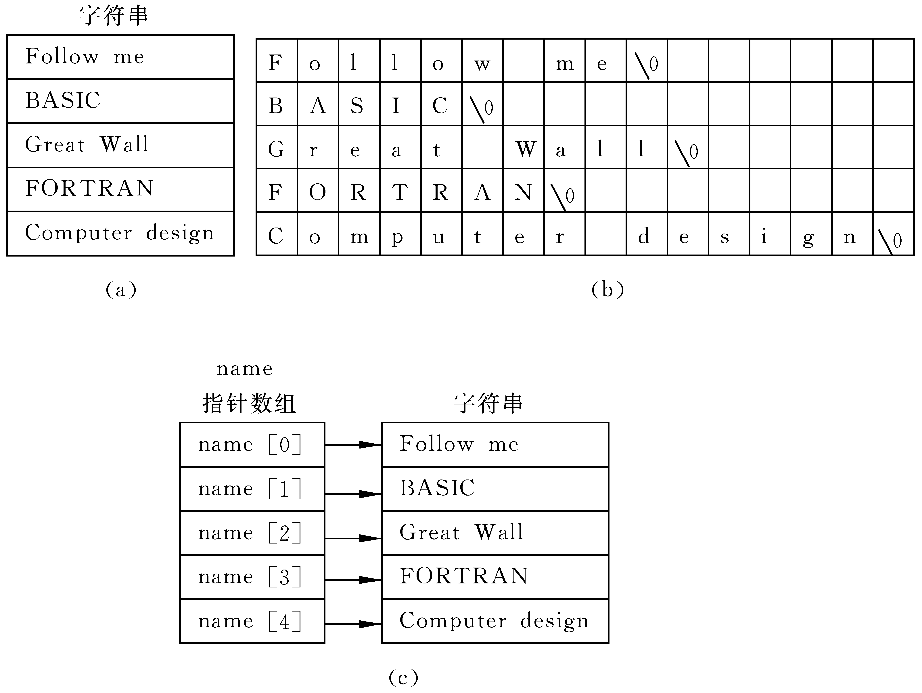

Slide 90
例7.２6 将若干字符串按字母顺序（由小到大）输出。
#include <stdio.h>
#include <string.h>
void main（）
｛void sort（char *name［ ］，int n）；
void printf（char *name［ ］，int n）；
char *name［ ］={"Follow me"，"BASIC"，"Great Wall″，"FORTRAN"，"Computer design"};
int ｎ＝５；
sort（ｎａｍｅ，ｎ）；
print（ｎａｍｅ，ｎ）；
｝

Slide 91
void sort（char *ｎａｍｅ［ ］，int ｎ）
｛char *ｔｅｍｐ；
int ｉ，ｊ，ｋ；
for（ｉ＝０；ｉ＜ｎ－１；ｉ＋＋)
｛ｋ＝ｉ；
for（ｊ＝ｉ＋１；ｊ＜ｎ；ｊ＋＋)
if（strcmp（name[ｋ]，name[ｊ]）>0）ｋ=ｊ；
if（ｋ!＝ｉ）
temp=name［i］;
name［i］=name［k］;
name［k］=temp;｝
｝
｝

Slide 92
void print（char *ｎａｍｅ［ ］，int ｎ）
｛ｉｎｔ ｉ；
ｆｏｒ（ｉ＝０；ｉ＜ｎ；ｉ＋＋）
printf（″％ｓ＼ｎ″，ｎａｍｅ［ｉ］）；
}
运行结果为：
ＢＡＳＩＣ
Computer design
FORTRAN
Follow me
Great Wall

Slide 93
7.7.2 指向指针的指针
定义一个指向指针数据的指针变量：
ｃｈａｒ**ｐ；
ｐ的前面有两个*号。*运算符的结合性是从右到左，因此**ｐ相当于*（*ｐ），显然*ｐ是指针变量的定义形式。如果没有最前面的*，那就是定义了一个指向字符数据的指针变量。现在它前面又有一个*号，表示指针变量ｐ是指向一个字符指针变量的。*ｐ就是ｐ所指向的另一个指针变量。

Slide 94
例7.２7 使用指向指针的指针。
#include <stdio.h>
void main（）
｛char *name［］={"Follow me"，"BASIC"，"Great
Wall″，"FORTRAN"，"Computer design"};
char **ｐ；
int ｉ；
for（ｉ＝０；ｉ＜５；ｉ＋＋）
｛ｐ＝ｎａｍｅ＋ｉ；
printf（″％ｓ＼ｎ″，*ｐ）；
｝
｝

Slide 95
例7.28 一个指针数组的元素指向整型数据的简单例子。
#include <stdio.h>
void main（）
｛int ａ［５］＝｛１，３，５，７，９｝；
int *num［5］=｛&a［0］，&a［1］，
&a［2］，&a［3］，&a［4］｝；
int **ｐ，ｉ；
ｐ＝ｎｕｍ；
for（ｉ＝０；ｉ＜５；ｉ＋＋＝
｛ printf（″％ｄ ″，**ｐ）；
ｐ＋＋；
｝
｝

Slide 96
7.7.3 指针数组作main函数的形参
指针数组的一个重要应用是作为main函数的形参。在以往的程序中，main函数的第一行一般写成以下形式：void main（）括弧中是空的。
main函数可以有参数，例如：
void main（int argc，char *argv[ ]）。
命令行的一般形式为命令名 参数１ 参数２……参数ｎ

Slide 97
例如一个名为file１的文件，它包含以下的main函数:
void main（int argc，char *argv［ ］）
｛while（ａｒｇｃ＞１）
｛＋＋argv；
printf（″％ｓ＼ｎ″，argv）；
－－argc；
｝
｝
在DOS命令状态下输入的命令行为
ｆｉｌｅ１ Ｃｈｉｎａ Ｂｅｉｊｉｎｇ
则执行以上命令行将会输出以下信息：
Ｃｈｉｎａ
Ｂｅｉｊｉｎｇ

Slide 98
7.8有关指针的数据类型和
指针运算的小结
7.8.1有关指针的数据类型的小结

Slide 99
定义 | 含义
ｉｎｔ ｉ； | 定义整型变量ｉ
ｉｎｔ*ｐ； | ｐ为指向整型数据的指针变量
int a［n］; | 定义整型数组ａ，它有ｎ个元素
ｉｎｔ *ｐ［ｎ］； | 定义指针数组ｐ，它由ｎ个指向整型数据的指针元素组成
ｉｎｔ （*ｐ）［ｎ］； | ｐ为指向含ｎ个元素的一维数组的指针变量
ｉｎｔ ｆ（）； | ｆ为带回整型函数值的函数
ｉｎｔ *ｐ（）； | ｐ为带回一个指针的函数，该指针指向整型数据
ｉｎｔ （*ｐ）（）； | ｐ为指向函数的指针，该函数返回一个整型值
ｉｎｔ **ｐ； | ｐ是一个指针变量，它指向一个指向整型数据的指针变量

Slide 100
7.8.2 指针运算小结
(1) 指针变量加（减）一个整数
例如：ｐ＋＋、ｐ－－、ｐ＋ｉ、ｐ－ｉ、ｐ＋＝ｉ、ｐ－＝ｉ等。

Slide 101
(2) 指针变量赋值
将一个变量地址赋给一个指针变量。如：
ｐ＝＆ａ； （将变量ａ的地址赋给ｐ）
ｐ＝array； （将数组ａｒｒａｙ首元素地址赋给ｐ）
ｐ＝＆array［ｉ］；（将数组ａｒｒａｙ第ｉ个元素
的地址赋给ｐ）
ｐ＝max；（ｍａｘ为已定义的函数，将ｍａｘ的入口
地址赋给ｐ）
ｐ１＝ｐ２；（ｐ１和ｐ２都是指针变量，将ｐ２的
值赋给ｐ１）

Slide 102
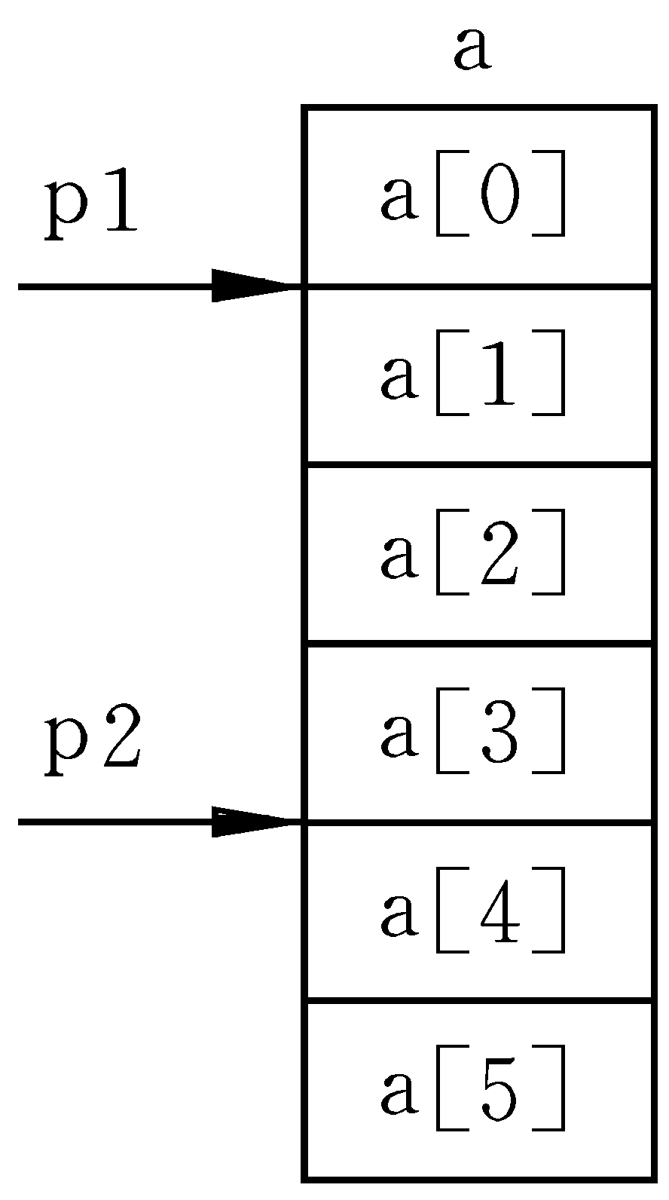
(3) 指针变量可以有空值，即该指针变量不指向任何变量。
(4) 两个指针变量可以相减
如果两个指针变量都指向同一个数组中的元素，则两个指针变量值之差是两个指针之间的元素个数 。

Slide 103
(5) 两个指针变量比较
若两个指针指向同一个数组的元素，则可以进行比较。指向前面的元素的指针变量“小于”指向后面元素的指针变量。

Slide 104
7.8.3 void指针类型
ANSIC新标准增加了一种“void”指针类型，即可定义一个指针变量，但不指定它是指向哪一种类型数据的。ANSIC标准规定用动态存储分配函数时返回void指针，它可以用来指向一个抽象的类型的数据，在将它的值赋给另一指针变量时要进行强制类型转换使之适合于被赋值的变量的类型。例如:
ｃｈａｒ*ｐ１；
ｖｏｉｄ*ｐ２；
…
ｐ１＝（ｃｈａｒ *）ｐ２；

Slide 105
同样可以用（ｖｏｉｄ *）ｐ１将ｐ１的值转换成ｖｏｉｄ *类型。如：
ｐ２＝（ｖｏｉｄ *）ｐ１；
也可以将一个函数定义为ｖｏｉｄ *类型，如:
ｖｏｉｄ *ｆｕｎ（char ch1，char ch2）
表示函数ｆｕｎ返回的是一个地址，它指向“空类型”，如需要引用此地址，也需要根据情况对之进行类型转换，如对该函数调用得到的地址要进行以下转换：
ｐ１＝（ｃｈａｒ *）ｆｕｎ（ｃh１，ｃh２）；

Slide 106
提纲
地址和指针的概念
指针变量
数组与指针
字符串与指针
指向函数的指针
返回指针值的函数
指针数组和指向指针的指针
有关指针的数据类型和指针运算的小结
动态数组

Slide 107
【例6】动态数组的实现
在程序运行过程中，数组的大小是不能改变的。这种数组称为静态数组。静态数组的缺点是：对于事先无法准确估计数据量的情况，无法做到既满足处理需要，又不浪费内存空间。
#define SIZE 1000
int a[SIZE];
但有时我们并不知道我们需要多大的数组，直到程序开始运行。我们最好能做到以下情形：
int a[实际需要的大小];
但是在C语言是不可能的。

Slide 108
【例6】动态数组的实现
我们能做的就是在程序运行过程中，根据实际需要确定数组的大小，为数组分配内存。
我们可以定义一个指针，然后调用内存申请库函数在堆区分配一片连续的内存，并将内存的起始地址保存在这个指针中，这就建立了一个动态数组。然后通过指针可以访问动态数组的各个元素。
int *aPtr;
aPtr = 我们需要大小的内存的地址

Slide 109

【例6】动态数组的实现
一、如何创建动态数组
调用内存分配库函数在内存的堆区申请一片内存，然后用指针指向该片内存的首地址。以后用指针访问数组的各元素。
array
整型数组
0
n－1
int * aPtr ;
aPtr= malloc( sizeof(int) * n );
单个数组元素占用的内存字节数
数组元素个数

Slide 110
【例6】动态数组的实现
库函数malloc()
·用法：void * malloc(unsigned size)
·功能：在内存的堆区分配size个字节的连续空 间。
·返回值：若申请成功，则返回新分配内存块的起 始地址；否则，返回NULL。
·函数原型所在头文件：stdlib.h。
malloc()函数的返回值是一个无类型指针，它可以指向任何类型的数据。

Slide 111
再论指针的赋值运算(见书上218页)：指向void类型的指针
指向任何类型的指针都可以赋值给指向void类型的指针
指向void类型的指针可以赋值给指向任何类型的指针
不同类型指针进行赋值且他们均不指向void型数据，则必须进行强制类型转换

Slide 112
再论指针的赋值运算(见书上218页)：指向void类型的指针
main()
{
int i=3;
char ch='U';
void * generalPtr;
int * intPtr=&i;
char * charPtr=&ch;
generalPtr=intPtr; /*OK,指向任何类型的指针都可以赋值给指向void类型的指针*/
printf("%d",*generalPtr);//错误，不能间接引用指向void类型的指针
printf("%d", *(int *)generalPtr); //OK.必须要对generalPtr进行强制类型转换
intPtr=generalPtr; //OK,指向void类型的指针可以赋值给指向任何类型的指针
generalPtr=charPtr; //OK
charPtr=generalPtr; //OK
intPtr=charPtr; //错误，类型不一致
charPtr=intPtr; //错误，类型不一致
intPtr=(int *)charPtr ; /*OK .不同类型指针进行赋值且他们均不指向void型数据，则必须进行强制类型转换*/
//......
}

Slide 113
【例6】动态数组的实现
二、如何访问动态数组元素
for(i=0; i<=n; i++)
scanf(“%d”, &aPtr[i]);//数组元素值写入
/*或者scanf(“%d”, aPtr+i);*/
for(i=0; i<=n; i++)
printf(“%d”, aPtr[i]);//数组元素值读取
/*或者printf(“%d”, *(aPtr+i));*/
aPtr
整型数组
0
n－1

Slide 114
【例6】动态数组的实现
如果你失去了指针指向动态分配的内存区域，那这些区域将变成孤立。堆管理器认为你在继续使用它们，但你不知道它们在哪里。
为了避免出现孤立的区域，你应该明白地告诉堆管理器这些区域你不再使用，可以采用free函数，它释放由malloc申请的内存。
孤立
aPtr
整型数组

Slide 115
【例6】动态数组的实现
三、释放动态数组占用的存储空间
在程序运行时用malloc()函数申请的内存，在不再需要时，必须由程序员自己负责用free()函数进行释放。否则，即使程序运行结束，操作系统也不会去释放这些内存。动态内存的生存期由程序员决定，使用非常灵活，但问题也最多。
释放array指向的内存块：free(aPtr);
aPtr
整型数组
0
n－1

Slide 116
【例6】动态数组的实现
库函数free()
·用法：void free(void * ptr)
·功能：释放由ptr指向的内存块（ptr是 调用malloc() 函数的返回值）。
·返回值：无。
·函数原型所在头文件： stdlib.h

Slide 117
【例6】动态数组的实现
当你释放了内存区域，堆管理器重新收回这些区域，但你的指针仍然指向堆区域，但你不能再使用指针指向的这些区域。
free(aPtr);
aPtr[0]=100;//错误
一个好的习惯是释放了内存后，将指针aPtr赋值为NULL，防止产生“野指针”
free(aPtr);
aPtr=NULL；
aPtr
释放了
整型数组
0
n－1

Slide 118
动态数组实例
#include <stdlib.h>
#include <stdio.h>
main()
{
int *aPtr=NULL, num, i;
printf(“Input the number of element: ”);
scanf(“%d”, &num);
/*申请动态数组使用的内存块*/
aPtr=malloc( sizeof(int) * num );
if ( aPtr==NULL ) /*内存申请失败：提示，退出*/
printf(“out of memory”);
else{

Slide 119
动态数组实例
printf(“Input %d elements: ”, num);
for (i=0; i<num; i++) /*输入数组元素*/
scanf(“%d”, &aPtr[i]);//或aPtr+i
printf(“%d elements are: ”, num);
for (i=0; i<num; i++) /*输出数组元素*/
printf(“%4d”, aPtr[i]);//或*(aPtr+i)
free(aPtr); /*释放由malloc()函数申请的内存块*/
aPtr=NULL;
}
system(“pause”);
return 0;
}

Slide 120
4.分析下面程序是否有问题：
分析：Test函数中对GetMemory进行调用结束后，GetMemory函数中的数组p的空间将被释放，因此执行赋值语句str = GetMemory();时，str虽具有p的值，但是str指向的内存可能已经另作他用，执行printf(str);打印出来的数据极有可能已经不是字符串"hello world"，而是一些莫名奇妙的内容
char * GetMemory(void)
{
char p[] = "hello world";
return p;
}
void Test(void)
{
char *str = NULL;
str = GetMemory();
printf(str);
}

Slide 121
6.分析下面程序是否有问题：
char * * f(int );
main()
{
char * *ptr;
int i;
ptr=f(100);
for(i=0;i<=4;i++)
gets(*(ptr+i));
for(i=0;i<=4;i++)
puts(*(ptr+i));
system("pause");
}
char * * f(int length)
{
int i;
char * a[5];
for(i=0;i<=4;i++)
a[i]=malloc(sizeof(int)*length);
return a;
}
分析：由于数组a是局部变量，因此在函数f调用结束后就会被释放，从而使得动态分配的内存空间起始地址丢失了,无法再访问这些动态内存!一定注意不要返回指向“栈内存”的“指针”或“引用”。如何解决？
解决方案：使a也是动态数组！

Slide 122
3.分析下面程序是否有问题：
void GetMemory(char *p)
{
p = malloc(100);
}
void Test(void)
{
char *str = NULL;
GetMemory(str);
strcpy(str, "hello world");
printf(str);
}
分析：Test函数中对GetMemory进行调用后，动态分配的空间地址p不会回传到str，str的值仍然是NULL，因此执行strcpy(str, “hello world”)时，意图将“hello world”复制到str指向的内存空间，程序运行将会出错。
如何改正？

Slide 123
3.改正后的程序
void GetMemory(char ** p)
{
*p = malloc(100);
}
void Test(void)
{
char *str = NULL;
GetMemory(&str);
strcpy(str, "hello world");
printf(str);
}
Void *GetMemory(char * p)
{
p = malloc(100);
return p;
}
void Test(void)
{
char *str = NULL;
GetMemory(str);
strcpy(str, "hello world");
printf(str);
}

